Slide 1
Tanítsunk a világűrrel!
fizika | P06
KOTYVASSZUNK ÜSTÖKÖST!
tanári útmutató és tanulói tevékenységek
Európai Űrügynökség

Slide 2

BEVEZETÉS
Az üstökösökre tekinthetünk úgy, mint időkapszulákra, mivel a Naprendszer legkorábbi időszakának jellemzőiről hordoznak információkat. Ahhoz, hogy megértsük, mik azok az üstökösök, honnan jönnek, és milyen hatással vannak a Föld fejlődésére, meg kell tudnunk, milyen anyagból állnak. Ennek a tanári bemutatónak és tanulói gyakorlati tevékenységnek, valamint az azt követő megbeszélésnek a révén megtudhatjuk, milyen kémiai összetevőkből állnak az üstökösök. Az anyag része egy olyan kibővített megbeszélés és tevékenység is, amely a Földbe való becsapódásokat vizsgálja, a mozgási energiára vonatkozó számításokkal.

Slide 3

Alapadatok | 3. oldal
Háttér | 4. oldal
Tevékenység – Készítsünk üstököst! | 12. oldal
Megbeszélés | 14. oldal
Megbeszélés kibővítése | 18. oldal
Következtetések | 21. oldal
Tanulói munkalapok | 22. oldal
Az űr megismerése és az ESA | 24. oldal
Giotto | 24. oldal
SOHO | 27. oldal
A 103P/Hartley üstökös és a Herschel | 28. oldal
Rosetta | 29. oldal
Függelék | 32. oldal
Glosszárium | 32. oldal
Linkek | 33. oldal

Slide 4
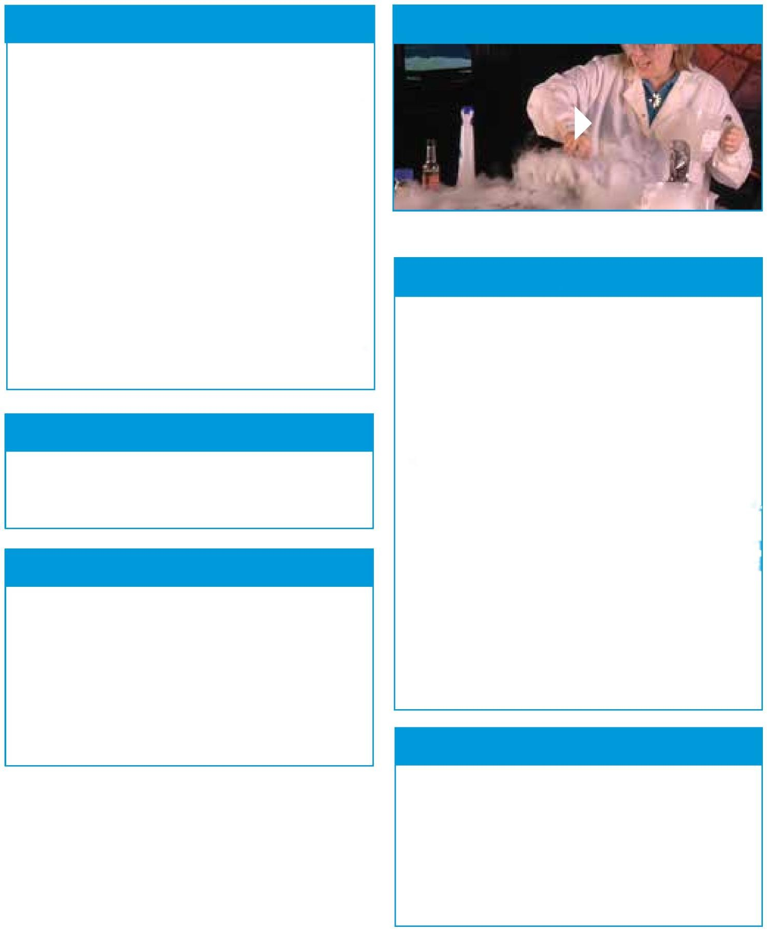
KOTYVASSZUNK ÜSTÖKÖST!
Mi kell az élethez?
ALAPADATOK
Korosztály: 14–18 év
Típus: tanári bemutató és tanulói tevékenység
Nehézségi fok: könnyű
A tanár felkészülési ideje: 20 perc
Tanítási idő: 20 perc – 1 óra
Készletenkénti költség: közepes (5–25 euró)
Helyszín: beltér (nagy, jól szellőző osztályterem)
Eszközök: szárazjég (szilárd, -78⁰C-nál alacsonyabb hőmérsékletű szén-dioxid)
Amire még szükség van
↑ Készítsünk üstököst! – videó. Lásd a „Linkek” részt.
Kapcsolódás a tananyaghoz
Fizika
Mozgási energia
Energiamegmaradás
Fázisátalakulások
Ütközési folyamatok
Keringési pályák (a Naprendszerben)
A tanulók számára szükséges előismeretek
A mozgási energia egyenlete
A spektroszkópia és az infravörös sugárzás
fogalma
Csillagászat
Az aszteroidák és üstökösök helye és jellemzői
Az üstökös részeinek azonosítása (mag, kóma, por- és ioncsóva)
Az ütközések következményei a Naprendszerben
A Kuiper-öv és az Oort-felhő kapcsolata az üstökösökkel
A Naprendszer égitestjeit vizsgáló űrszondák
Kémia
Fázisátalakulások
Tanulási célok
A tanulók értsék meg az üstökösök és aszteroidák közötti alapvető különbségeket.
A tanulók ismerjék az üstökösök összetételének legfontosabb paramétereit.
A tanulók el tudjanak végezni egyszerű számításokat az üstökösök és aszteroidák bolygóba csapódásakor zajló energiaátalakulásra vonatkozóan.
Áttekintés
Ebben a tevékenységben a tanár és a tanulók osztálytermi körülmények között szimulálják egy üstökös magját. A felhasznált összetevők pontos analógiáját nyújtják a valódi üstökös magjában található anyagoknak, amelyeket spektroszkópia, illetve a különböző üstökösök mellett elhaladó űreszközöktől származó eredmények segítségével állapítottak meg.

Slide 5
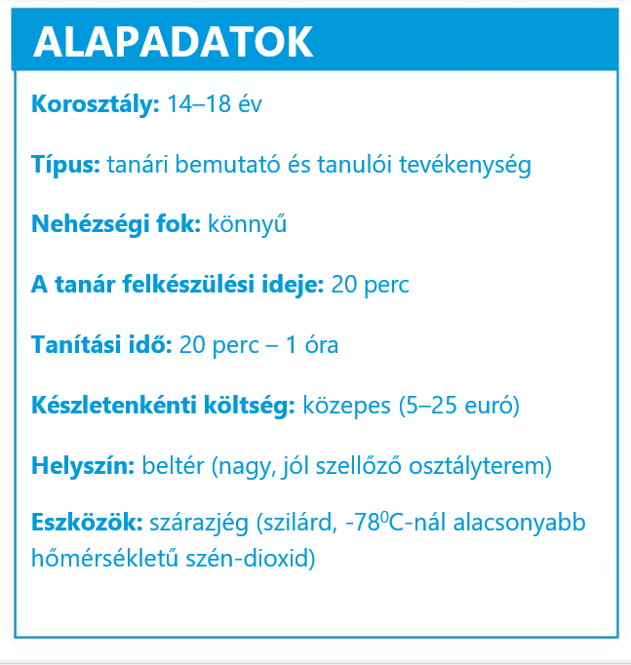
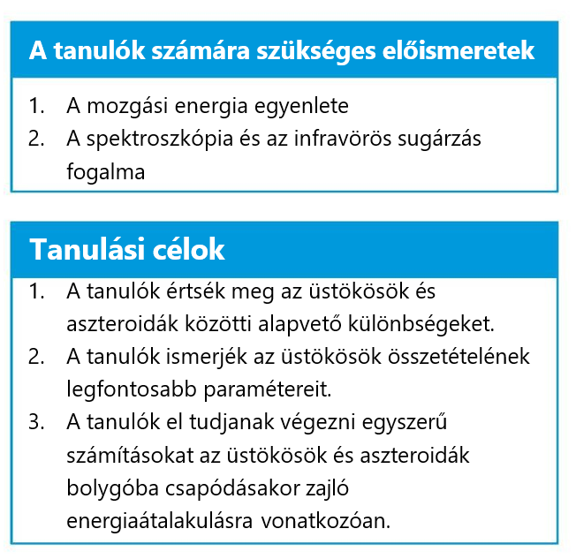

Slide 6
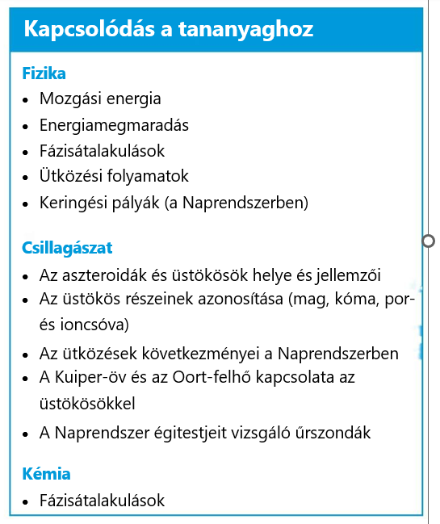
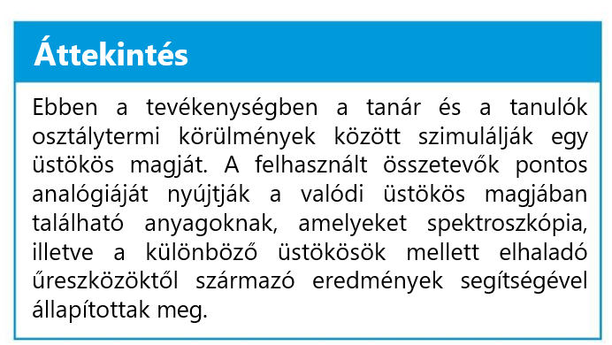

Slide 7
KOTYVASSZUNK ÜSTÖKÖST!
Mi kell az élethez?
ALAPADATOK
Korosztály: 14–18 év
Típus: tanári bemutató és tanulói tevékenység
Nehézségi fok: könnyű
A tanár felkészülési ideje: 20 perc
Tanítási idő: 20 perc – 1 óra
Készletenkénti költség: közepes (5–25 euró)
Helyszín: beltér (nagy, jól szellőző osztályterem)
Eszközök: szárazjég (szilárd, -78⁰C-nál alacsonyabb hőmérsékletű szén-dioxid)
Amire még szükség van
↑ Készítsünk üstököst! – videó. Lásd a „Linkek” részt.
Kapcsolódás a tananyaghoz
Fizika
Mozgási energia
Energiamegmaradás
Fázisátalakulások
Ütközési folyamatok
Keringési pályák (a Naprendszerben)
A tanulók számára szükséges előismeretek
A mozgási energia egyenlete
A spektroszkópia és az infravörös sugárzás
fogalma
Csillagászat
Az aszteroidák és üstökösök helye és jellemzői
Az üstökös részeinek azonosítása (mag, kóma, por- és ioncsóva)
Az ütközések következményei a Naprendszerben
A Kuiper-öv és az Oort-felhő kapcsolata az üstökösökkel
A Naprendszer égitestjeit vizsgáló űrszondák
Kémia
Fázisátalakulások
Tanulási célok
A tanulók értsék meg az üstökösök és aszteroidák közötti alapvető különbségeket.
A tanulók ismerjék az üstökösök összetételének legfontosabb paramétereit.
A tanulók el tudjanak végezni egyszerű számításokat az üstökösök és aszteroidák bolygóba csapódásakor zajló energiaátalakulásra vonatkozóan.
Áttekintés
Ebben a tevékenységben a tanár és a tanulók osztálytermi körülmények között szimulálják egy üstökös magját. A felhasznált összetevők pontos analógiáját nyújtják a valódi üstökös magjában található anyagoknak, amelyeket spektroszkópia, illetve a különböző üstökösök mellett elhaladó űreszközöktől származó eredmények segítségével állapítottak meg.

Slide 8


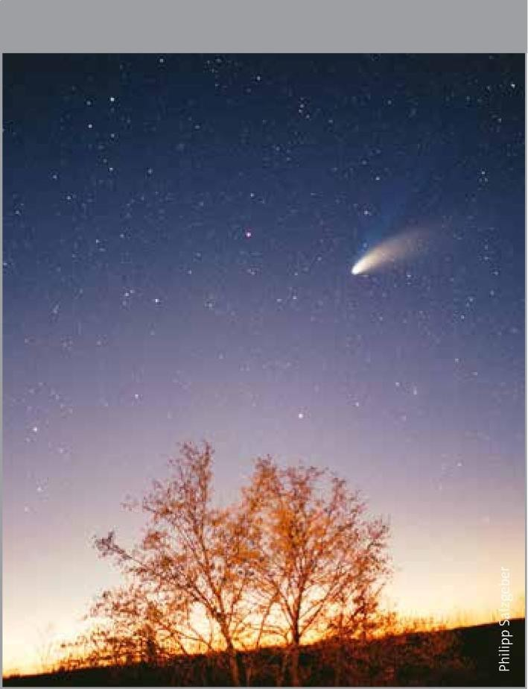
HÁTTÉR
Mik azok az üstökösök?
Az üstökösök kicsi, jeges égitestek, amelyek főként a Naprendszer két területéről származnak (1. ábra). A rövid periódusú üstökösök (amelyek keringési ideje* kevesebb mint 200 év) a Kuiper-övből származnak. A Kuiper-öv egy korongszerű, a Naprendszer kialakulásának fagyott maradványaiból álló öv a Neptunusz pályáján kívül. A hosszú periódusú üstökösökről (amelyek keringési ideje akár több tízezer év is lehet) azt gondolják, hogy az Oort- felhőből származnak, amely a Naprendszer külső tartományában található, gömb alakú, jeges anyagokból álló felhő. A sok ezer csillagászati egységnyi (CsE)* távolságban elnyúló Oort-felhő túlságosan messze van ahhoz, hogy közvetlenül képet lehessen róla készíteni. Ehelyett azt kell tennünk, hogy a hosszú periódusú üstökös keringési pályáját időben visszafelé követjük, az eredetéig (2. ábra).
1. ábra
Az üstökösök nagyrészt a Nap körül keringenek, stabil pályán. Ugyanakkor a Kuiper-öv objektumaira hathat az óriásbolygók (Jupiter, Szaturnusz, Uránusz és
Neptunusz) gravitációs mezője, az Oort-felhő objektumaira pedig a más csillagok mozgása által okozott gravitációs perturbáció*. Az ilyen perturbáció vagy zavaró hatás időnként megváltoztathatja ezeknek a kis, hideg világoknak a keringési pályáját, és a Naprendszer belseje felé irányíthatja őket.
Ahogy ezek az objektumok közelednek a Nap felé, felmelegednek, és a bennük található jég szublimál*. Az eredeti struktúrát „magnak” hívjuk. Amint a mag felmelegszik, gáz és por áramlik ki belőle, amelyek ritka, de hatalmas „légkört” alkotnak, amelyet kómának hívunk (3. ábra).
Ahogy az üstökös egyre közelebb kerül a Naphoz, a kóma, valamint az erősödő napsugárzás és a napszél* közötti kölcsönhatás látványos „csóvát” eredményez – a leggyakrabban ez jut eszünkbe az üstökösökről. Nagyon ritkán az is előfordul, hogy a csóva olyan fényes, hogy a földi megfigyelő nappal is észleli.
↑ A Hale-Bopp üstökösről Horvátországban készült fénykép.
*Csillagászati egység (CsE): 1 CsE s Föld és a Nap közötti átlagos távolság, azaz a Föld keringési sugara, körülbelül 150 millió km.
*Gravitációs perturbáció: égitest (pl. bolygó, üstökös) keringési pályájának módosulása más égitestek (pl. óriásbolygók, más csillagok) gravitációs mezőjével való kölcsönhatás miatt.
*Keringési idő (periódus): a keringési pályán egy kör megtételéhez szükséges idő.
*Napszél: nagy energiájú részecskék (plazma) árama, amely a Nap felső atmoszférájából áramlik ki minden irányba. Nagyrészt elektronokból és protonokból áll.
*Szublimál (szublimáció): amikor melegítés hatására egy anyag szilárd halmazállapotúból közvetlenül gáz-halmazállapotúvá válik, a folyékony halmazállapot kihagyásával. Amikor a gázt ismét lehűtjük, jellemzően szilárd anyagként lerakódik.

Slide 9
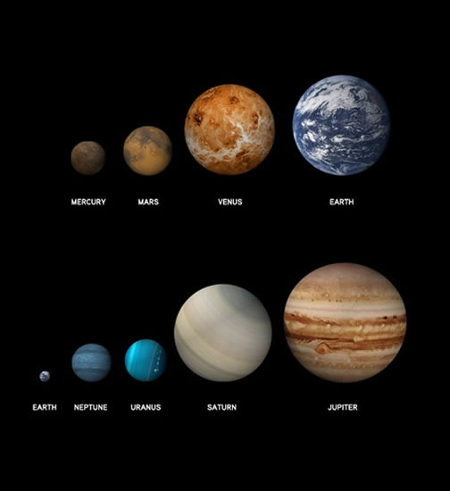
A Naprendszer bolygói
Ismétlés: egy kis Naprendszer
Bolygók
A Nemzetközi Csillagászati Unió (IAU) által 2006-ban elfogadott definíció:
Nap körüli direkt pályán kering
Elegendően nagy tömegű ahhoz, hogy jó közelítéssel gömb alakot öltsön
„Pályája mentén” kisöpörte az égitesteket (pályáján nem található vele összemérhető égitest)
A „Pályája mentén” megfogalmazást úgy kell érteni,
hogy csak kis, gravitációs hatásukat tekintve
elhanyagolható tömegű testek maradtak az ellipszis-
pályája mentén (ld. földközeli aszteroidák).

Slide 10
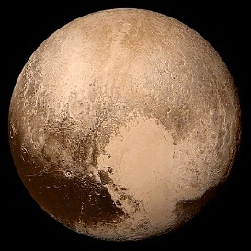
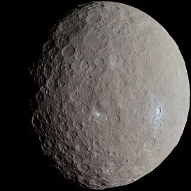
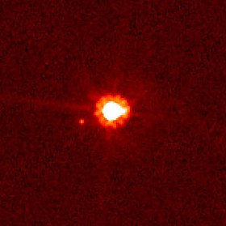
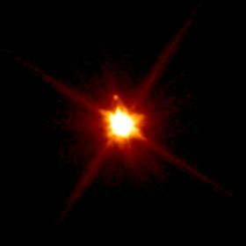
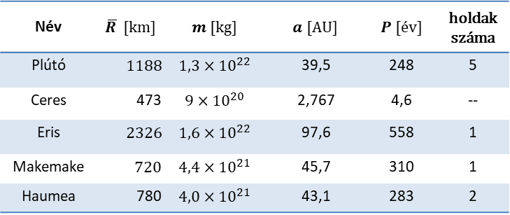
Törpebolygók
Törpebolygók
A Nemzetközi Csillagászati Unió (IAU) által 2006-ban elfogadott definíció:
Nap körüli direkt pályán kering
Elegendően nagy tömegű ahhoz, hogy jó közelítéssel gömb alakot öltsön
„Pályája mentén” kisöpörte az égitesteket (pályáján nem található vele összemérhető égitest)
Ismert képviselői: Plútó, Ceres, Eris, Makemake, Haumea
Plútó
(2,376 km)
Ceres
(964 × 964 × 891 km)
Név | $$\overline{R } [km]$$ | $$m [kg]$$ | $$a [AU]$$ | $P$[év] | holdak száma
Plútó | $$1188$$ | $$1,3×{10}^{22}$$ | 39,5 | 248 | 5
Ceres | 473 | $$9×{10}^{20}$$ | 2,767 | 4,6 | --
Eris | $$2326$$ | $$1,6×{10}^{22}$$ | 97,6 | 558 | 1
Makemake | $$720$$ | $$4,4×{10}^{21}$$ | 45,7 | 310 | 1
Haumea | 780 | $$4,0×{10}^{21}$$ | 43,1 | 283 | 2
További jelöltek/elfogadott jelöltek: Quaoar, Sedna, Orcus, Gonggong
Eris
Makemake
AU: astronomical unit, csillagászati egység (CSE), kb. a Nap–Föld átlagos távolság,
2012-es definíciója szerint 149.597.870.700 m (kerekítve 150 millió km).

Slide 11
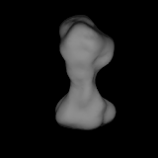
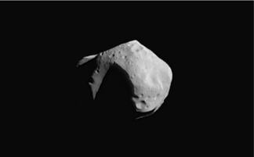
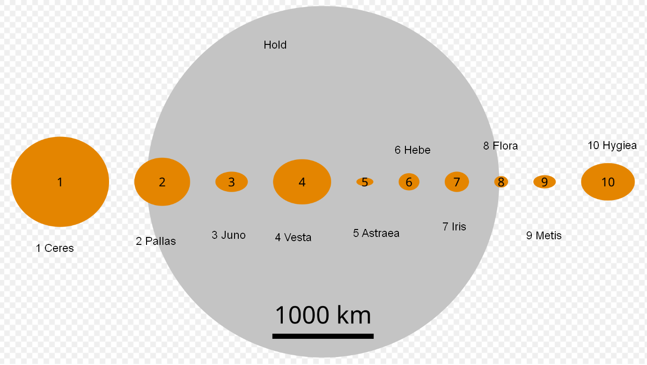
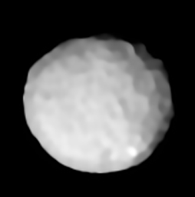
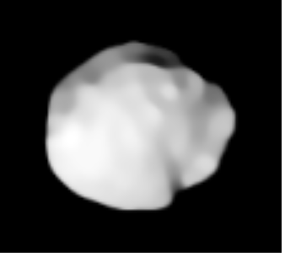
Kisbolygók
Kisbolygók
A Nemzetközi Csillagászati Unió (IAU) által 2006-ban elfogadott definíció:
Nap körüli direkt pályán kering
Elegendően nagy tömegű ahhoz, hogy jó közelítéssel gömb alakot öltsön
„Pályája mentén” kisöpörte az égitesteket (pályáján nem található vele összemérhető égitest)
Ismert képviselői:
216 Kleopatra
(217 x 94 km)
253 Mathilde
(66×48×46 km)
További jelöltek/elfogadott jelöltek:
AU: astronomical unit, csillagászati egység (CSE), kb. a Nap–Föld átlagos távolság,
2012-es definíciója szerint 149.597.870.700 m (kerekítve 150 millió km).
2 Pallas
3 Juno

Slide 12
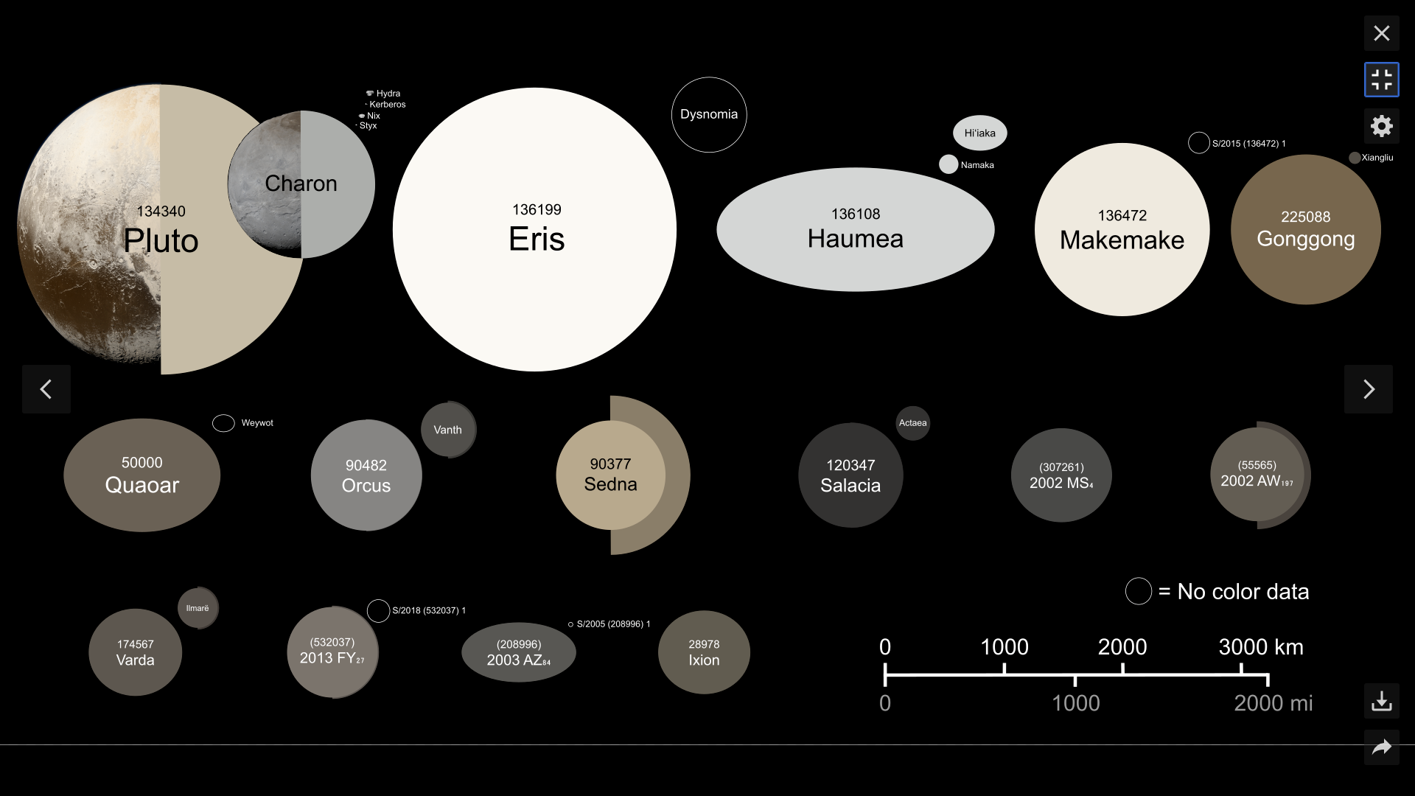
Trans-Neptunian Objects (TNOs) törpebolygók

Slide 13
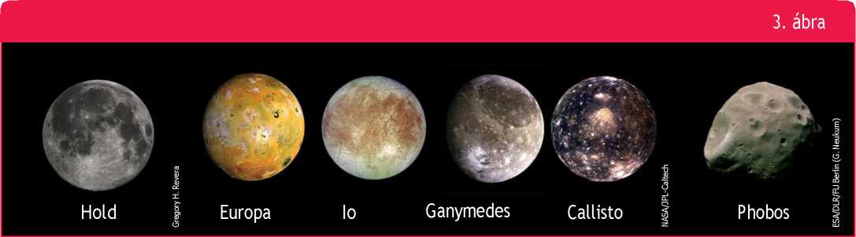

A Jupiter, az Uránusz és a Neptunusz gyűrűi sokkal kisebbek, sötétebbek és halványabbak, mint a Szaturnuszái. Az anyaguk is különbözik. A Jupiter és a Neptunusz gyűrűit sok apró porszemcse alkotja. Az Uránusz gyűrűi nagyobb, jellemzően 20 centiméter és 20 méter közötti átmérőjű darabokból állnak. A legsötétebb gyűrűrendszereket az Uránusz ás a Neptunusz körül figyelhetjük meg: sötét színüket az őket alkotó anyagok adják.
Holdak
A bolygókon kívül számos más égitest található a Naprendszerben, melyek legismertebb csoportja a holdak. A hold olyan égitest, amely egy bolygó körül kering, és kíséri azt a Nap körüli pályáján. Egy hold kisebb, mint az anyabolygója, de ez nem jelenti azt, hogy kicsi - a Jupiter egyik holdja, a Ganymedes a Naprendszer legnagyobb holdja, nagyobb, mint a Merkúr bolygó! Nem minden bolygónak van holdja. Mindenki ismeri a Föld Holdját, amely jól látható az égen. A Földön kívül a Mars, a Jupiter, a Szaturnusz, az Uránusz és a Neptunusz rendelkezik holddal. A holdak egy része a mi Holdunkhoz hasonlóan nagy és gömb alakú: ilyen például a Jupiter négy legnagyobb holdja, a felfedezőjük után Galilei-holdaknak is nevezett Io, Europa, Ganymedes és Callisto (3. ábra). Ezek a holdak feltehetően az anyabolygóikkal együtt alakultak ki. Más holdak, például a Mars két holdja, a Phobos és a Deimos kisebb és szabálytalanabb alakú. Az ezekhez hasonló kisebb holdakról a tudósok úgy vélik, hogy valójában aszteroidák, amelyeket a bolygó egy későbbi időpontban „befogott" (3. ábra).
t Holdak a Naprendszerben (a képek nem méretarányosak).
tanítsunk a világűrrel! - a naprendszerünk | PR01
European Space Agency

Slide 14
Holdak
A bolygókon kívül számos más égitest található a Naprendszerben, melyek legismertebb csoportja a holdak. A hold olyan égitest, amely egy bolygó körül kering, és kíséri azt a Nap körüli pályáján. Egy hold kisebb, mint az anyabolygója, de ez nem jelenti azt, hogy kicsi - a Jupiter egyik holdja, a Ganymedes a Naprendszer legnagyobb holdja, nagyobb, mint a Merkúr bolygó! Nem minden bolygónak van holdja. Mindenki ismeri a Föld Holdját, amely jól látható az égen. A Földön kívül a Mars, a Jupiter, a Szaturnusz, az Uránusz és a Neptunusz rendelkezik holddal. A holdak egy része a mi Holdunkhoz hasonlóan nagy és gömb alakú: ilyen például a Jupiter négy legnagyobb holdja, a felfedezőjük után Galilei-holdaknak is nevezett Io, Europa, Ganymedes és Callisto (3. ábra). Ezek a holdak feltehetően az anyabolygóikkal együtt alakultak ki. Más holdak, például a Mars két holdja, a Phobos és a Deimos kisebb és szabálytalanabb alakú. Az ezekhez hasonló kisebb holdakról a tudósok úgy vélik, hogy valójában aszteroidák, amelyeket a bolygó egy későbbi időpontban „befogott" (3. ábra).
t Holdak a Naprendszerben (a képek nem méretarányosak).
tanítsunk a világűrrel! - a naprendszerünk | PR01
European Space Agency

Slide 15
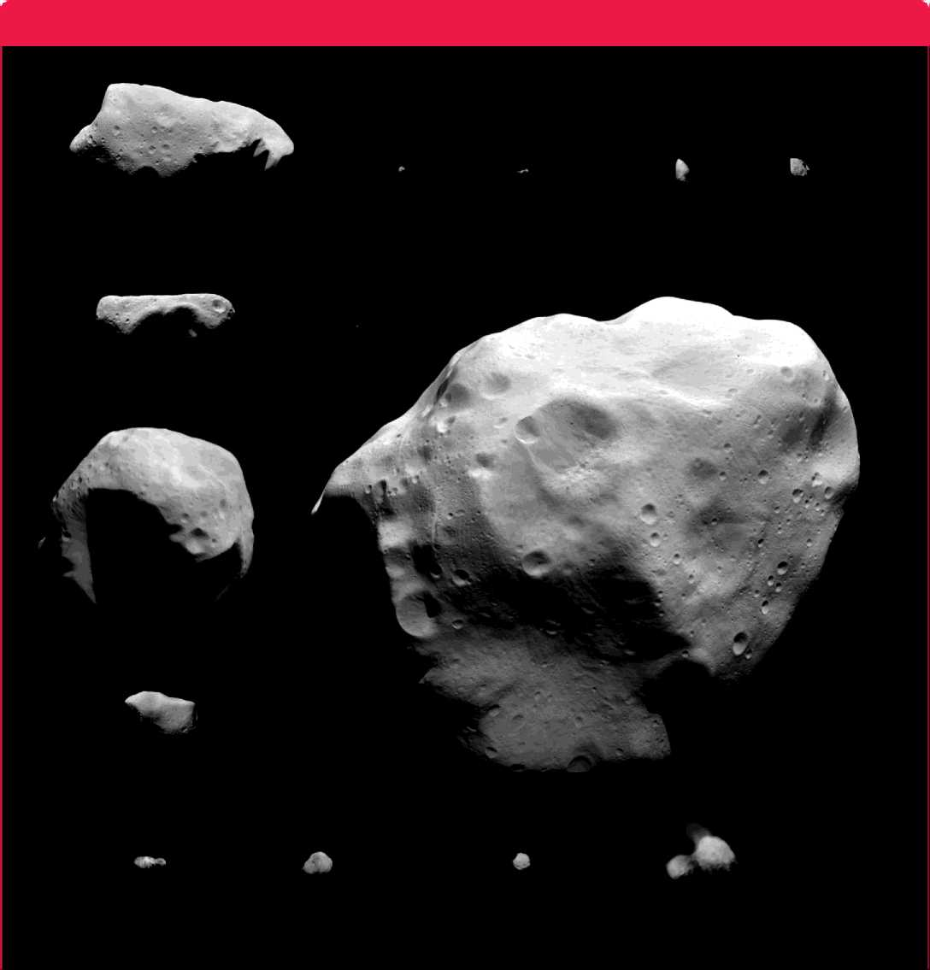

t Különböző formájú és méretű aszteroidák és üstökösök (utóbbiak az ábra alján látható négy égitest). A képekhez tartozó szöveg:
1. sor - égitest száma és neve
2. sor - égitest mérete (km)
3. sor - az égitestet tanulmányozó űreszköz neve és a felvétel készítésének éve.
4. ábra
243 Ida
58.8 x 25.4 x 18.6 km
Galileo, 1993
Dactyl [(243) Ida I] 1.6 x 1.2 km
Galileo, 1993
9969 Braille 2.1 x 1 x 1 km
Deep Space 1, 1999
5535 Annefrank 6.6 x 5.0 x 3.4 km
Stardust, 2002
2867 Steins 5.9 x 4.0 km
Rosetta, 2008
433 Eros 33x 13 km NEAR, 2000
25143 Itokawa 0.5 x 0.3 x 0.2 km Hayabusa, 2005
253 Mathilde 66 x 48 x 44 km NEAR,1997
Emily Lakdawalla montázsa alapján készült. Ida, Dactyl, Braille, Annefrank, Gaspra, Borrelly: NASA / JPL / Ted Stryk. Steins: ESA/ OSIRIS team. Eros: NASA / JHUAPL. Itokawa: ISAS / JAXA / Emily Lakdawalla. Mathilde: NASA / JHUAPL / Ted Stryk. Lutetia: ESA / OSIRIS team / Emily Lakdawalla. Halley: Russian Academy of Sciences / Ted Stryk. Tempel 1: NASA / JPL / UMD. Wild 2: NASA / JPL
951 Gaspra 18.2 x 10.5 x 8.9 km
Galileo, 1991
21 Lutetia 132 x 101 x 76 km Rosetta, 2010
19P/Borrelly 8 x 4 km
9P/Tempel 1 7.6 x 4.9 km Deep Impact, 2005
81 P/Wild 2 5.5x4.0x3.3 km Stardust, 2004
19/P/Halley 6 x 8 x 8 km Vega 2, 1986
Deep Space 1,2001
tanítsunk a világűrrel! - a naprendszerünk | PR01
European Space Agency

Slide 16
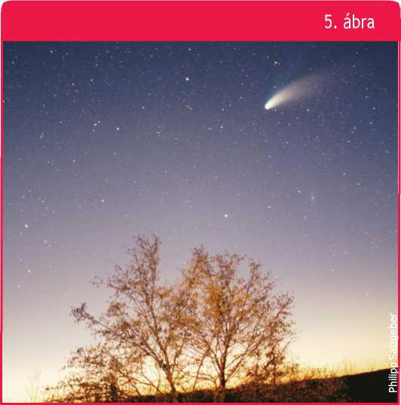

Üstökösök
Az üstökösök kis, jeges égitestek, amelyek a külső Naprendszer Neptunuszon túli, Kuiper-övnek és Oort-felhőnek nevezett régióiból származnak. Többnyire jégből állnak, de tartalmaznak port és kőzetanyagot is. Az aszteroidákhoz hasonlóan az üstökösök is a Naprendszer kialakulása során visszamaradt anyagokból keletkeztek, és szabálytalan alakúak (4. ábra). Többségük több száz vagy több ezer év alatt teszi meg pályáját a Nap körül -szemben a Földdel, amely mindössze egy év alatt! Időnként egy-egy üstökös pályája megváltozik, és a Naprendszer belseje felé kezd száguldani. Ahogy közeledik a Naphoz, felmelegszik, és látványos gáz- és porcsóvát bocsát ki (5. ábra). Az üstökösök általában nagyon elnyújtott pályán keringenek, ezért csak rövid ideig tartózkodnak a Nap közelében, és kis ideig láthatók. Egyes üstökösök pályája olyan jelentősen módosult, hogy mostanra már sokkal rövidebb idő alatt járják körbe a Napot.
t Horvátországban készült felvétel a Hale-Bopp-üstökösről. (1997)
t Az 1P/Halley-üstökös ábrázolása a bayeux-i falikárpiton (fe tanítsunk a világűrrel! - a naprendszerünk | PR01
).
European Space Agency

Slide 17
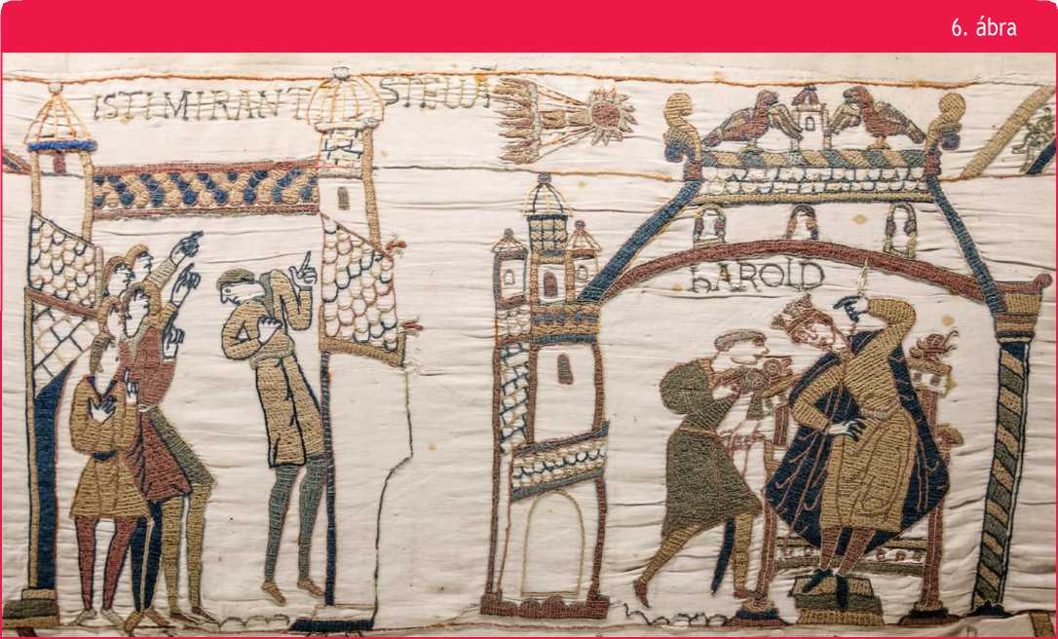
Üstökösök
Az 1P/Halley körülbelül 75 évente kerüli meg a Napot, az elmúlt mintegy ezer évben rendszeresen és megfigyelhető volt szabad szemmel is a Földről. Az üstökös egyik híres ábrázolása az 1066-os hastingsi csatáról készült bayeux-i falikárpiton látható (6. ábra).
t Az 1P/Halley-üstökös ábrázolása a bayeux-i falikárpiton.

Slide 18
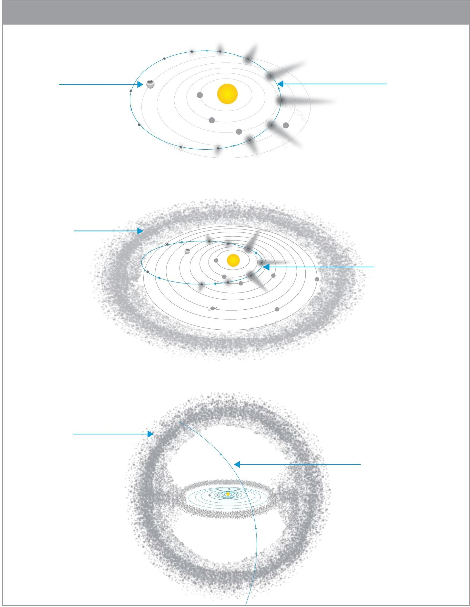
2. ábra
Jupiter
távolság a Naptól: 5,2 CsE
67P/
Csurjumov–Geraszimenko
üstökös keringési idő = 6,5 év
Kuiper-öv távolság a Naptól: 30–50 CsE
1P/Halley üstökös keringési idő ≈ 75,5 év
Oort-felhő
távolság a Naptól: több ezer CsE
C/2013A1
(Siding Spring) üstökös becsült keringési idő =
több millió év
↑ A Naprendszerben keringő üstökös.

Slide 19
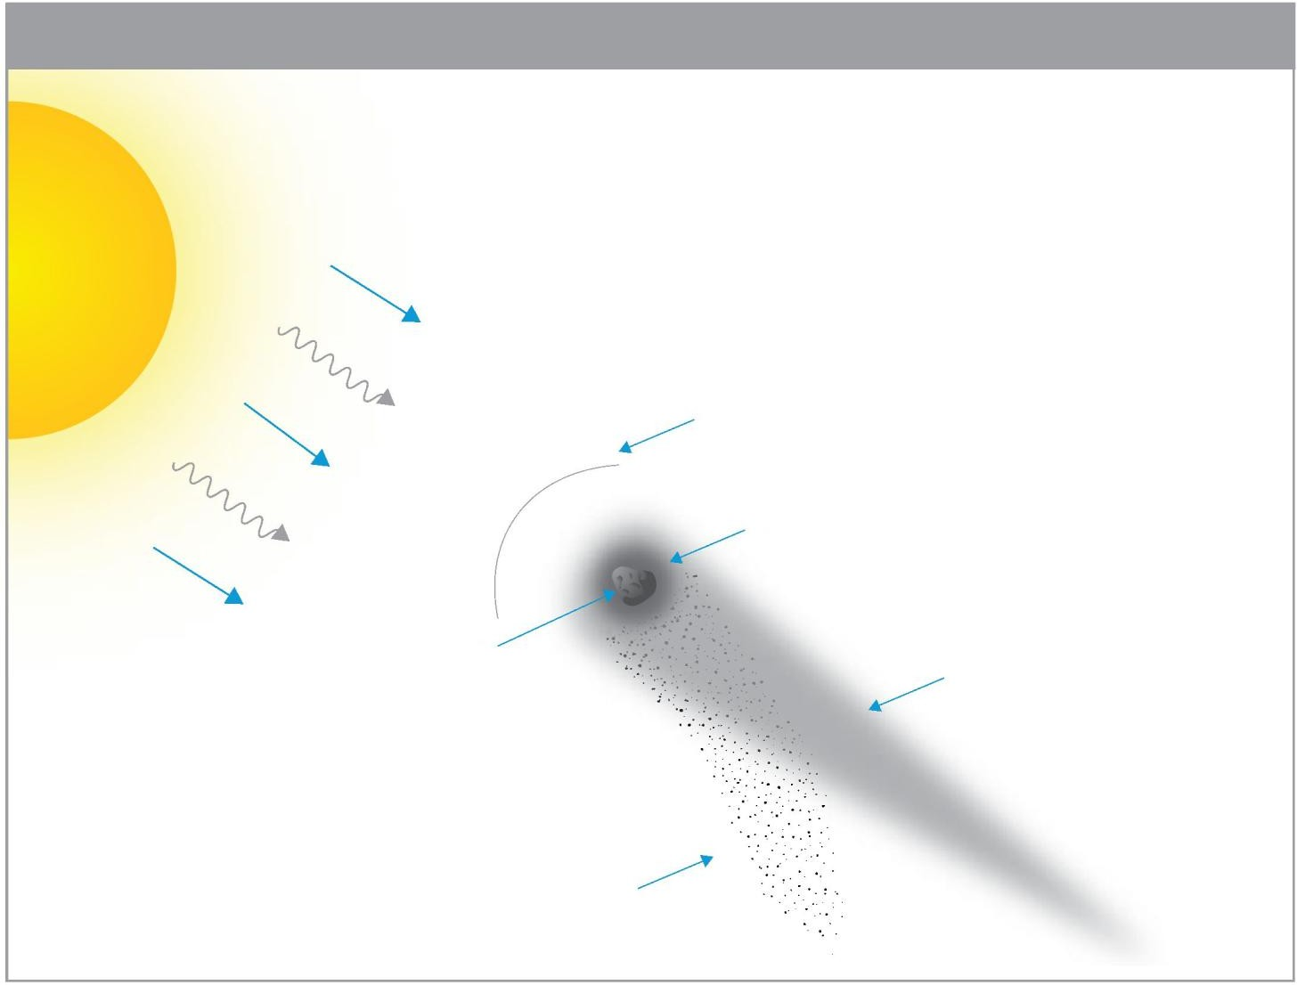
3. ábra
napszél sugárzás
lökéshullámfront
kóma
mag
gáz/plazmacsóva
porcsóva
↑ Az üstökösök felépítése.
Nem minden üstökös csóvája olyan látványos, mint az 1. ábrán szereplőké, van, amelyik a Földről nem is látszik. Az, hogy az üstökös csóvája mennyire látványos, függ a mag méretétől, összetételétől, attól, hogy milyen közel kerül a Naphoz, illetve hogy korábban már hányszor járt a Nap közelében. Amint az üstökös túlhaladt a pályája Naphoz leközelebbi pontján (perihélium * vagy napközelpont), visszatér a Naprendszer hidegebb területeire, végleg elvesztve a tömege egy részét.
Az üstökösök ellipszis alakú pályán keringenek, melynek egyik fókuszpontjában a Nap található (2. ábra), ezért csak rövid ideig láthatóak, amikor a perihéliumhoz közelednek. Az elnyúlt ellipszispályán mozgó üstökösöknél ez az egy Nap körüli kör megtételéhez szükséges idő töredéke csak. Létezésük legnagyobb részében enyhén lassulva távolodnak a Naptól az aphéliumig*, majd gyorsulnak a Nap felé a perihéliumig, mindezt a Nap gravitációja miatt.
Az ellipszispályákról és az üstökösök pályájáról részletesebb információk találhatók ebben az anyagban: ESA
Tanítsunk a világűrrel – Csodás ellipszisek | P02 oktatási segédanyag (ld. a „Linkek” részt).
*Aphélium (naptávolpont): a keringési pálya Naptól legtávolabbi pontja.
*Lökéshullámfront (üstökös): az üstökös kómájának ionjai és a napszél közötti kölcsönhatási felület. A lökéshullámfront azért alakul ki, mert az üstökös és a napszél relatív sebessége szuperszonikus. A lökéshullámfront az üstökös előtt, a napszél áramlási irányában alakul ki. A lökéshullámfronton az üstökös ionjai nagy koncentrációt érnek el, és plazmával töltik fel a Nap mágneses mezejét. Ennek eredményeképpen az erővonalak elhajlanak az üstökös körül, eltérítve annak ionjait, így jön létre a gáz/plazma/ioncsóva.
Perihélium (napközelpont): a keringési pálya Naphoz legközelebbi pontja.

Slide 20
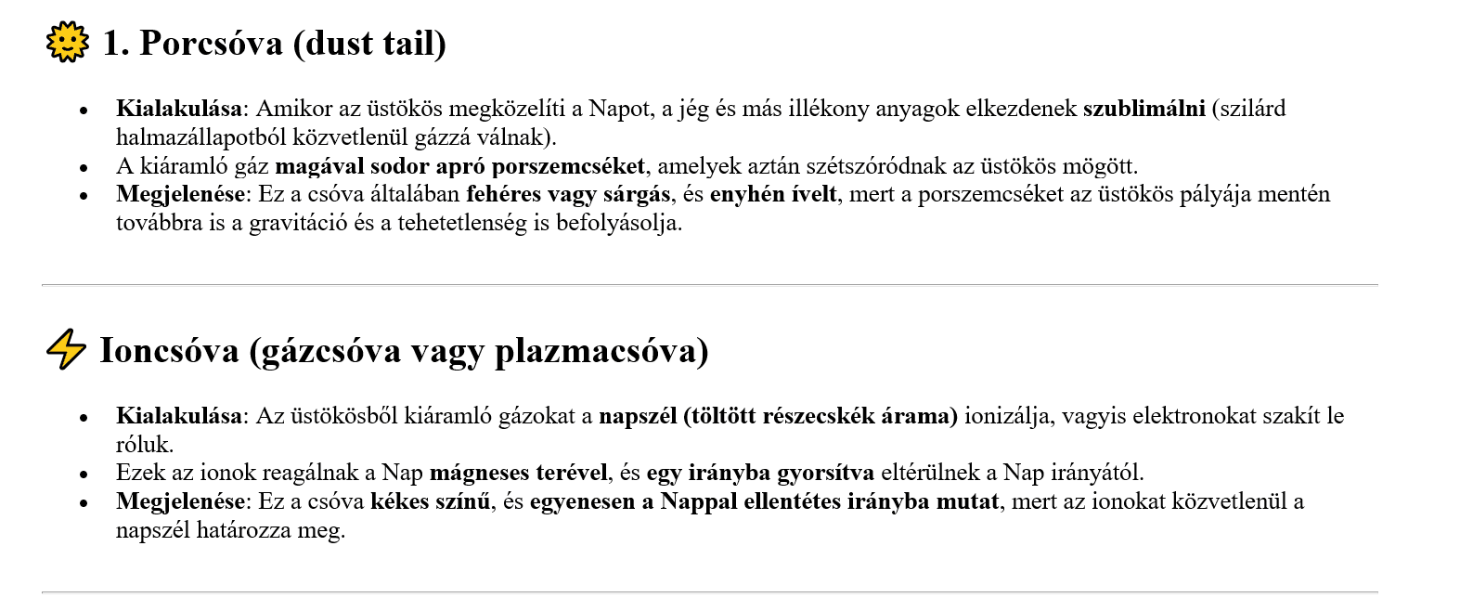
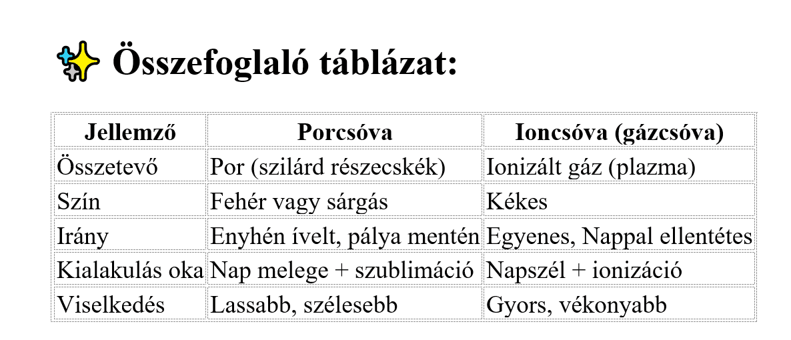

Slide 21
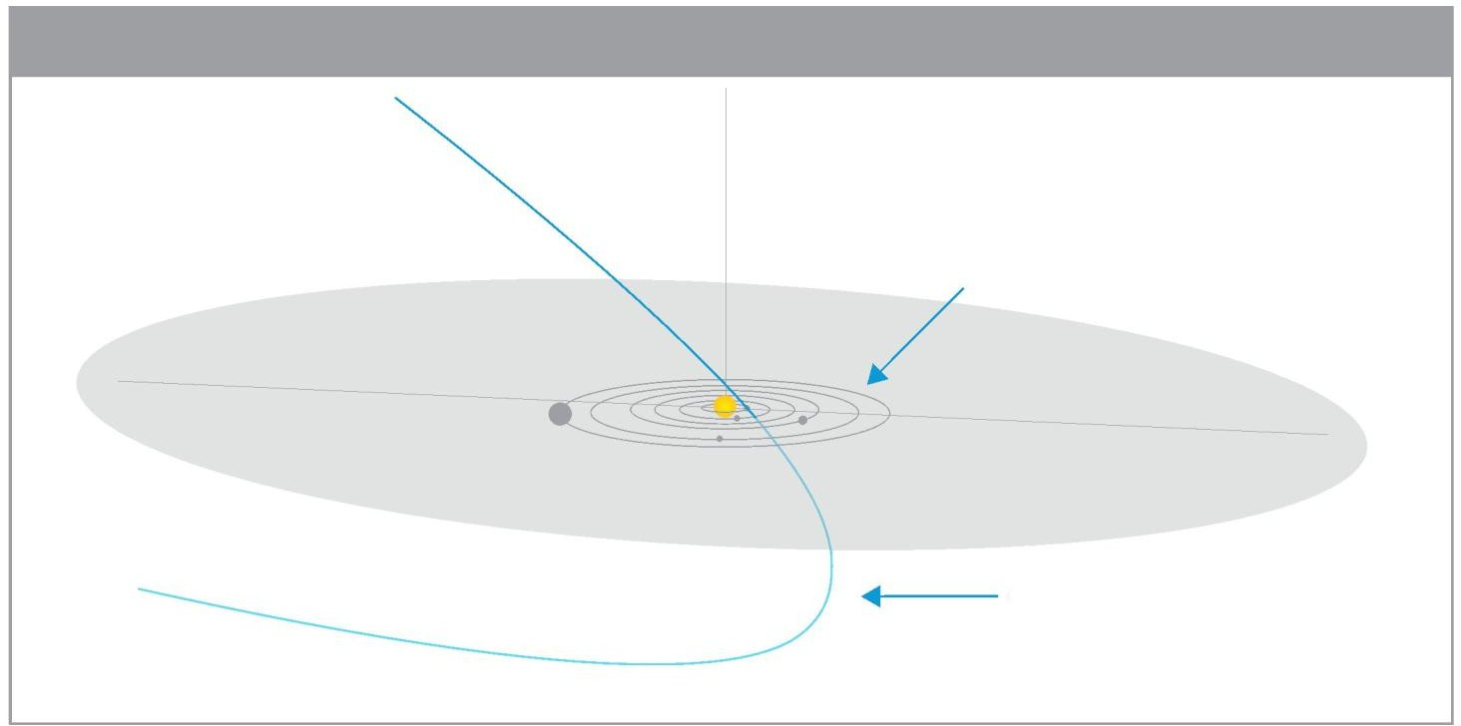
Ütközések a Naprendszerben
A 2. ábra 3 különböző üstökös keringési pályáját mutatja. Ezek mindegyike keresztezni látszik a bolygók keringési pályáját, és úgy tűnhet, hogy a bolygók és az üstökösök vagy aszteroidák közötti ütközések elkerülhetetlenek. Ugyanakkor az Oort-felhőből érkező üstökösök keringési pályája gyakran nagy szöget zár be a Naprendszer síkjával (az ekliptikával). Ezért bár a perspektíva miatt sok pálya közvetlenül keresztezni látszik a bolygók pályáját, ez félrevezető. Például a C/2013 A1 (Siding Spring) üstökös útja 2014-ben, amikor közeledik a perihéliumhoz, a Föld keringési síkjával nagy szöget zár be (4. ábra).
4. ábra
a Jupiter keringési pályája
a C/2013 A1 (Siding Spring)
üstökös keringési pályája
↑ A C/2013 A1 (Siding Spring) üstökös útja a Naprendszerben.
Ettől függetlenül meggyőző bizonyítékok vannak arra, hogy (geológiai léptékben) rendszeresen ütköznek üstökösök és aszteroidák a bolygókba. A Naprendszerben a holdakon és bolygókon látható kráterek nagy része becsapódások nyomán jött létre. A becsapódások a Naprendszer történetének kezdeti szakaszában (Késői nagy bombázás) voltak a leggyakoribbak, de még ma is előfordulnak.
1994-ben a Shoemaker-Levy 9 (D/1993 F2) üstökös számos darabja a Jupiter felszínébe csapódott. A legnagyobb megfigyelt becsapódási nyom több ezer kilométer átmérőjű. Ezt az üstökös „G” nevű, alig néhány kilométeres darabkája okozta. Az 5. ábra mutatja a becsapódás hatását a Jupiter légkörére – montázs a Hubble űrtávcső egymás után készült képeiből.

Slide 22
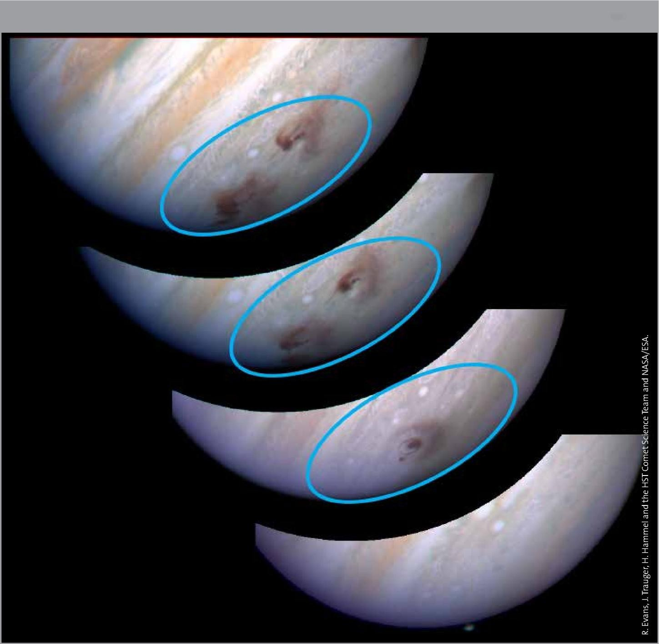
5. ábra
↑ A képek a „G” becsapódási hely alakulását mutatják a Jupiteren (kiemelve a kék ellipszissel).

Slide 23
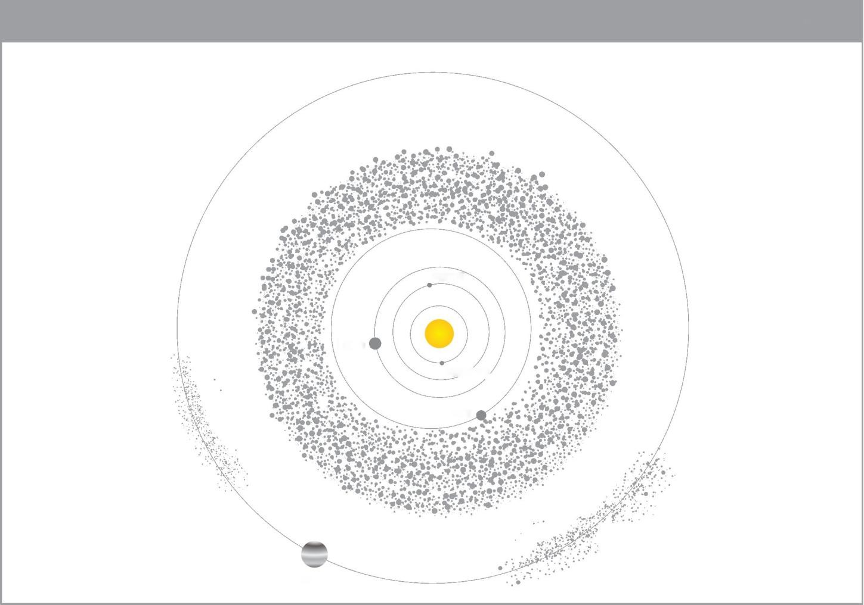
Aszteroidák
Az üstökösökön kívül más objektumok is becsapódnak a Földbe és a Naprendszer más égitestjeibe. Az aszteroidák nagyrészt a Mars és Jupiter közötti aszteroidaövből (más néven kisbolygóövből, 6. ábra) származó nagy, kőzetből vagy fémes anyagokból álló objektumok. Általánosságban elmondható, hogy az aszteroidák a Naphoz sokkal közelebb jönnek létre, ezért kevesebb könnyű elemet tartalmaznak, mint az üstökösök. Főként fémek, fémoxidok, ásványok és szilikátok alkotják az aszteroidákat. Az üstökösökben több a könnyű elem, mint például a szén, a hidrogén, az oxigén, a nitrogén, a foszfor és a kén, így létre tudnak jönni bizonyos vegyületek, mint a víz, a metán és a szén-dioxid.
A legnagyobb ismert aszteroidák a Vesta és a Pallas, átmérőjük meghaladja az 500 km-t. A 7. ábrán néhány aszteroida és üstökös méretét lehet összehasonlítani. A 7. ábrán szereplő szabálytalan aszteroidák sokkal kisebbek, mint a Vesta és a Pallas, de sok közülük jelentősen nagyobb, mint az üstökösmagok, amelyekről készült már kép.
6. ábra
Vénusz
Föld
Merkúr
Mars
Jupiter
↑ Az ábra az aszteroidák eloszlását mutatja a Naprendszerben. Az aszteroidák nagy része a Mars és a Jupiter pályája közötti fő övben található. Nagyobb aszteroidahalmazokat alkot még a Jupiter trójai csoportja, a Jupiter keringési pályájának stabil L4 és L5 Lagrange-pontjainál*.
*Lagrange-pontok: bármilyen keringési konfigurációnál öt olyan pont van, ahol egy olyan objektum, melyre csak a gravitáció hat, nyugalomban tud
keringeni. Részletesebb információk ebben az anyagban találhatók: ESA Tanítsunk a világűrrel – Gravitációs kutak – videó | VP04 (ld. a „Linkek” részt).

Slide 24
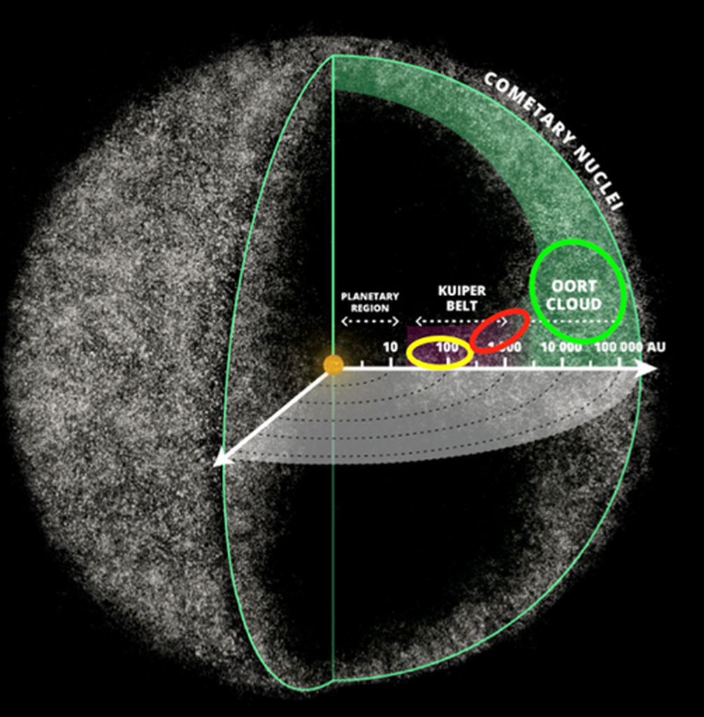
Üstökösök
(Forrás: Laurine Moreau) A Naprendszerben megtalálható üstökösök három fő forrása, ahol a sárga terület a Jupiter családjába tartozó, a piros a Halley-típusú a zöld pedig az Oort-felhőből származó hosszú periodicitású üstökösök kiindulási régióját ábrázolja.
Figyeljük meg a logaritmikus távolságskálát!

Slide 25
Üstökösök elnevezése
Jelölőbetűk jelentése
P/: Periodikus üstökös – többször visszatér, pl. 1P/Halley
C/: Nem-periodikus üstökös – egyszeri, hosszú pálya, pl. C/2020 F3
(NEOWISE)
D/: Megsemmisült vagy elveszett üstökös, pl. D/1993 F2
(Shoemaker–Levy 9)
X/: Ismeretlen pályájú – történelmi, nem számítható
A/: Aszteroida – üstökösszerű mozgás, de nincs csóva
Névformátum magyarázata
ÉÉÉÉ E1: év + felfedezés sorszáma (félhónap betűjele + szám)
NÉV: Felfedező(k) vagy program neve (pl. NEOWISE, LINEAR)
A teljes név: P/2020 A1 (LINEAR) vagy C/2021 K2 (PANSTARRS)

Slide 26
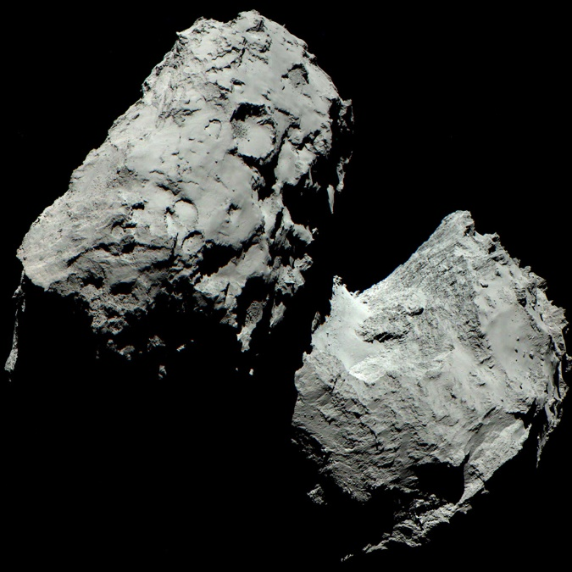
Névpéldák
1P/Halley: első visszatérő üstökös, Edmond Halley jósolta
67P/Churyumov–Gerasimenko üstökös
C/2020 F3 (NEOWISE): egyszeri, 2020 március második felében felfedezett üstökös
További információk
Minor Planet Center: minorplanetcenter.net
JPL Small-Body Database: ssd.jpl.nasa.gov

Slide 27
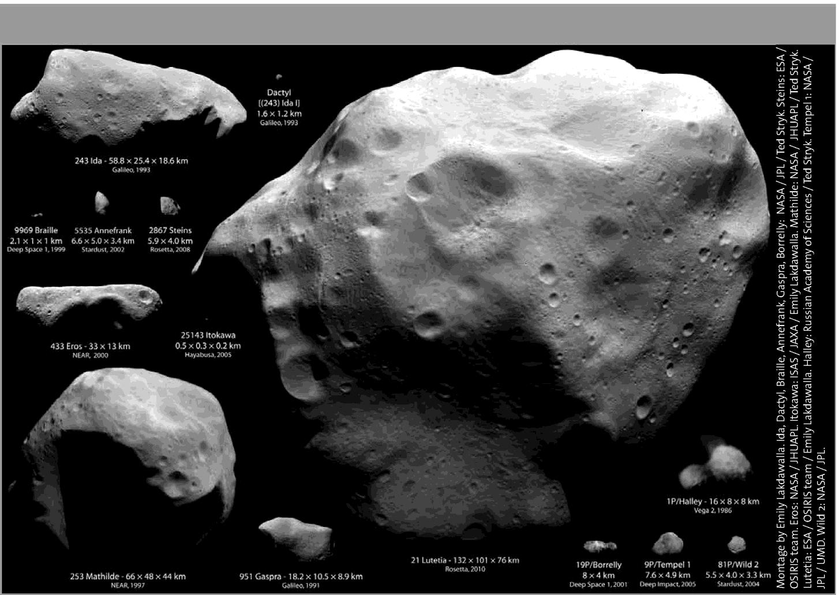
7. ábra
↑Néhány aszteroida és üstökös méretének összehasonlítása.
Becsapódások a Földön
A Földön az aktív tektonikai és felszíni mállási folyamatok miatt a kráterek jellemzően néhány millió évig láthatóak maradnak, majd eltűnnek. Ugyanakkor a felszín alatti kőzetek és más jellemzők geológiai elemzésével következtetni lehet a kráterek múltbeli formálódására. Az 1990-es évek elején így bizonyították be, hogy mintegy 65 millió éve egy körülbelül 10 km átmérőjű üstökös vagy aszteroida csapódott be a Földbe a mai Yucatán területén (Mexikó). A becsapódás nyomán egy több mint 150 km átmérőjű kráter jött létre. Az ennek nyomán bekövetkező globális klímaváltozás volt az egyik legfőbb oka a földtörténet egyik legnagyobb kihalási eseményének – a kréta-tercier kihalási eseménynek –, amely végül a dinoszauruszok pusztulásához vezetett.
Időben ennél hozzánk sokkal közelebb jöttek létre kisebb, ma is látható kráterek, ilyen az Egyesült Államokban az arizonai meteoritkráter (vagy Barringer-kráter), amely a 8. ábrán szerepel.

Slide 28
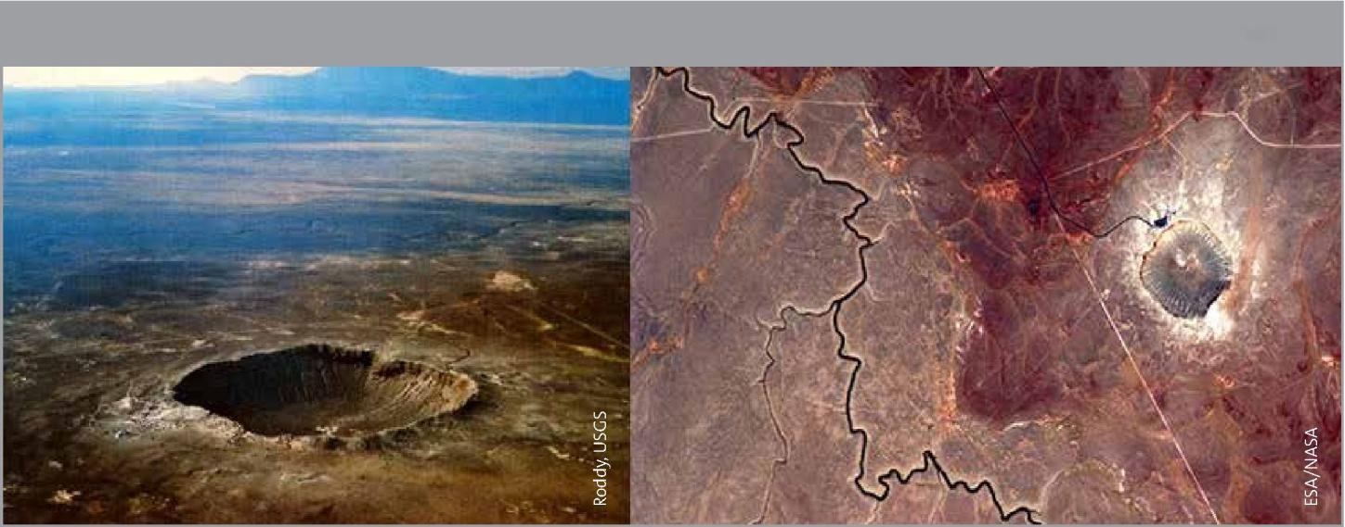
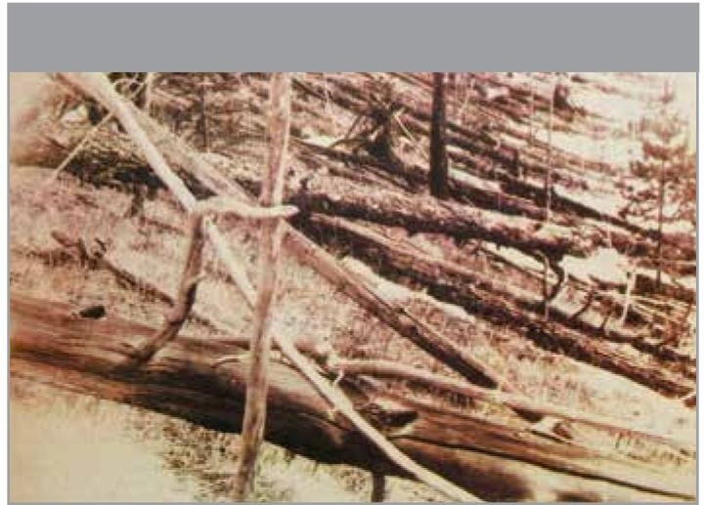
8. ábra
↑ Bal oldali kép: Az arizonai meteoritkráter, USA. Jobb oldali kép: Az arizonai meteoritkráter a Nemzetközi Űrállomásról.
Az arizonai meteoritkráter körülbelül 50 000 évvel ezelőtt jött létre, mikor az egyesült államokbeli Arizonában egy síkságon becsapódott egy nikkel-vas aszteroida. A becsapódás nyomán egy közel 200 m mély és 1,5 km átmérőjű kráter jött létre. A becsapódott objektum törmelékei ma is megtalálhatók elszórtan a tájon.
9. ábra
↑ A tunguszkai esemény során kidöntött fák.
1908-ban egy vélhetően 50 m-nél nagyobb átmérőjű aszteroida vagy üstökös 5-10 km-es magasságban felrobbant egy távoli, erdős terület felett a Tunguszka folyó közelében (ma Krasznojarszk, Oroszország). Bár úgy vélik, hogy az aszteroida vagy üstökös nem csapódott be a Föld felszínébe, a robbanás ereje több mint 2000 km² területen elpusztította az erdőt (9. ábra).

Slide 29

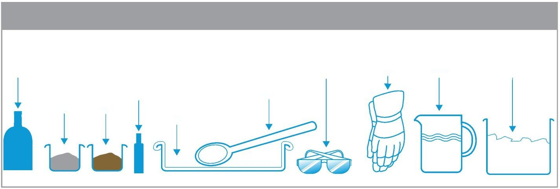
TEVÉKENYSÉG
Készítsünk üstököst!
Ebben a bemutatóban a tanár osztálytermi körülmények között szimulálja egy üstökös magját. A felhasznált összetevők pontos analógiáját nyújtják a valódi üstökös magjában található anyagoknak.
A tevékenység tanulók által végzett verziójához kisebb mennyiségekre van szükség egy műanyag pohárban. Fontos, hogy a tanulók világos eligazítást kapjanak a veszélyekről, és hogy tartsák be az egészségre és biztonságra vonatkozó szabályokat. A tanulóknak szóló utasítások szerepelnek a tanulói munkalapon a tevékenység után.
Eszközök
Szárazjég (kb. 0,75 liter, a lehető legkisebb pelletek)
Víz (kb. 0,75 liter)
Nagy méretű szemeteszsákok
10 evőkanál (4 nagyon nagy fakanál) föld (fontos, hogy ne legyen darabos, hanem egységes állaga legyen)
1 evőkanál szénpor vagy grafitpor
2-3 evőkanál whisky, vodka vagy vörösbor (metanol/etanol összetevő)
Néhány csepp szójaszósz (szerves összetevő)
Néhány csepp tisztítószer (ammónia összetevő)
Nagy műanyag tál
Vödör a hulladéknak
Fakanál
Átlátszó védőpanel
Polisztirol tároló a szárazjéghez
Hőálló védőkesztyű
Védőszemüveg minden résztvevőnek és a bemutatót elvégző személy(ek)nek
Laboratóriumi védőköpeny a bemutatót elvégző személy(ek)nek (nem kötelező)
Mérőedények
A1 ábra
whisky/ vodka/ bor
szén/grafitpor
védőszemüveg
védőkesztyű
víz
szárazjég
föld
szójaszósz
szemeteszsákkal kibélelt tál
fakanál
↑ Kísérlet előkészítése.

Slide 30

ESA - Cooking a comet, ingredients for life? - classroom demonstration video, VP06
https://www.esa.int/ESA_Multimedia/Videos/2014/10/Cooking_a_comet_ingredients_for_life_-_classroom_demonstration_video_VP06
Indítás után szükség lehet a hangerő módosítására a hang bekapcsolásához.
Egészség és biztonság
A szárazjéggel való munka során mindig viseljünk védőszemüveget és védőkesztyűt. Ne érintsük meg, nyeljük le vagy kóstoljuk meg a szárazjeget. Világosan ismertessük a tanulókkal a veszélyeket és azt, milyen messze kell ülniük a bemutatótól, mert az üstökös „köpködhet”.
A szárazjeget tartalmazó edényt ne zárjuk le, mert robbanásszerű gázkilövellés következhet be.
Az üstököst kint dobjuk el, olyan jól szellőző területen, amely a tanulók számára nem hozzáférhető.
Háztartási fagyasztóban soha ne tároljunk szárazjeget.
A kísérletet jól szellőző helyen végezzük.

Slide 31


TEVÉKENYSÉG
Egészség és biztonság
A szárazjéggel való munka során mindig viseljünk védőszemüveget és védőkesztyűt. Ne érintsük meg, nyeljük le vagy kóstoljuk meg a szárazjeget. Világosan ismertessük a tanulókkal a veszélyeket és azt, milyen messze kell ülniük a bemutatótól, mert az üstökös „köpködhet”.
A szárazjeget tartalmazó edényt ne zárjuk le, mert robbanásszerű gázkilövellés következhet be.
Az üstököst kint dobjuk el, olyan jól szellőző területen, amely a tanulók számára nem hozzáférhető.
Háztartási fagyasztóban soha ne tároljunk szárazjeget.
A kísérletet jól szellőző helyen végezzük.
Lépések
Kérjük megtekinteni a kapcsolódó videót: Tanítsunk a világűrrel! – Készítsünk üstököst! | VC03.
Béleljük ki a tálat egy szemeteszsákkal. Javasolt a tálat a szemeteszsákba helyezni, és annak felső rétegével kibélelni. Így könnyebb a végén eldobni az üstököst. Fontos, hogy a zsákot a tál belsejében elsimítsuk.
Helyezzük bele a következő összetevőket: víz, föld, szénpor, bor/alkohol, tisztítószer és szójaszósz. Ezek az igazi üstökösök összetevői egy részének felelnek meg. A közönségből önként jelentkezők részt vehetnek az összetevők hozzáadásában. Keverjük el alaposan az összetevőket egy fakanállal.
A keverékhez adjuk hozzá a szárazjeget. Keverjük el a fakanállal. Hasznos, ha keverés közben egy segítő megdönti egy kicsit a tálat. Ezután védőkesztyűben gyúrjuk egybe az üstököst kb. 30 mp-ig. Ha az üstökös nem ragad könnyen egybe, adjunk még hozzá vizet. Ne nyomjuk túl erősen, mert szétrepedhet.
A bemutató végén tegyük az üstököst a tálba, óvatosan vegyük ki a tálat a szemeteszsákból úgy, hogy az üstökös a zsákba kerüljön. Tegyük a szemeteszsákot a vödörbe. Fontos, hogy a zsák nyitva legyen, hogy a gázok távozni tudjanak. Az üstökös magját kint dobjuk el, egy korlátozottan hozzáférhető helyen. Az üstökösmagból a szárazjég 24 órán belül szublimál.
Tipp: ha a kísérletet délelőtt végezzük, a tanulók délután megnézhetik, hogyan alakult az üstökös.
Gyakorlat teszi az üstököskészítő mestert! A lehető legjobb eredmény érdekében javasolt a kísérletet néhányszor elgyakorolni, mielőtt a tanulókkal végeznénk azt.

Slide 32
Megbeszélés
TEVÉKENYSÉG
Hogyan felelnek meg az összetevők annak, amit egy valódi üstökös magjában találunk? Mit jelent ez a földi életre nézve?
Az üstökösök első spektroszkópiai megfigyeléseire a 19. század végén és a 20. század elején került sor. A csillagászok a spektroszkópia segítségével tudták elkezdeni meghatározni az üstökösök kómájának összetevőit. Ezekkel a korai megfigyelésekkel azonosították a kétatomos szenet, a nátriumionokat és több szén-, oxigén és nitrogénalapú molekulát.
1950-ben Fred Whipple amerikai csillagász új modellt javasolt az üstökösök magjának leírására. Whipple „piszkos hógolyó”-modellje szerint az üstökösöknek van egy nyomokban porból és kőből, főként pedig jéggé fagyott illékony anyagokból, köztük vízből, szén-dioxidból, metánból és ammóniából álló, jeges magja. A Földről és az űrből végzett későbbi megfigyelések megerősítették Whipple modelljét, de néhány kisebb módosításra szükség volt, mert a megfigyelések szerint az üstökösök magja a modellben szereplőnél nagyobb és sötétebb.
A 103P/Hartley üstökös egy friss vizsgálata kimutatta, hogy a benne található vízben ugyanolyan a deutérium (nehézvíz)-hidrogén izotópos arány, mint a földi óceánokban. Ez egy jelentős felfedezés. Az általunk ismert élethez az egyik legfontosabb molekula a víz. Univerzális oldószer ez, amelyben a különböző kémiai összetevők feloldódhatnak. A tudósok úgy gondolják, hogy a víz elengedhetetlen az élet kifejlődéséhez. A földtörténet korai szakaszában becsapódó üstökösök a Föld eredeti vízkészletének jelentős forrását jelenthették.
Az üstökösök széntartalma fontos, mert az általunk ismert élet szénalapú. Lehet, hogy a földi élet e kulcsfontosságú összetevője üstökösök becsapódásaival érkezett ide.
A szójaszósz az aminosavakat jelképezi, és az aminosavak prekurzorai megtalálhatók az üstökösökben. 2004-be a NASA Stardust űrszondája mintákat vett a 81P/Wild üstökös kómájában található porból, és elhozta a Földre. A por elemzése megerősítette a legegyszerűbb aminosav, a glicin jelenlétét. Ez rendkívül fontos eredmény volt. Az aminosavak ugyanis a fehérjék, és ezzel az élet egyik legfontosabb építőelemei. Az, hogy ezeket a biológiai molekulákat (képlete: C2H5NO2) egy, a Földtől eltérő égitesten találták, arra utal a tudósok számára, hogy lehet, hogy a bolygónkon az élet bizonyos összetevői több milliárd évvel ezelőtt becsapódott üstökösökről származnak.
A bemutatóban használt szén-dioxid (szárazjég) mellett spektroszkópiával más gázokat is azonosítottak már az üstökösök kómájában. Ezek közül látható néhány az 1. táblázatban.

Slide 33

TEVÉKENYSÉG
A1 táblázat
C2H4 | etén
NH 3 | ammónia
CH 4 | metán
C2H6 | etán
C2H5NH2 | etil-amin
O 2 | oxigén
CH3OH | metanol
NH2CH2OH | aminometanol
H2O2 | hidrogén-peroxid
H2 | hidrogén
CH3COOH | ecetsav
CH3NH2 | metil-amin
C2H2 | acetilén
HCN | hidrogén-cianid
Mi az a szárazjég?
A szárazjég fagyott szén-dioxid (CO2), ami normál hőmérséklet és nyomás mellett gáz-halmazállapotú.
A szublimáció folyamata – amikor a szén-dioxid szilárd halmazállapotúból közvetlenül gáz-halmazállapotúvá válik – felelős az üstökösök kómájának kialakulásáért. Az ellentétes folyamatot deszublimációnak hívjuk. Normál légköri nyomáson a szén-dioxid -78 ºC-on gázból közvetlenül szilárd halmazállapotúvá, szárazjéggé alakul.
Mik azok a fehér felhők/füstök, amik
megjelennek a bemutató során?
Amikor a bemutató során használjuk a szárazjeget, a hőmérséklete -78º C, fölé emelkedik, szublimál és hideg gázzá alakul. Ez lehűti a körülötte lévő levegőben lévő vízpárát, ami kicsapódik és fehér gomolygó felhőként jelenik meg.
↑ Az üstökösök magjában talált gázok.
Mi okozza a bemutató során látható robbanásszerű gázkilövelléseket?
Ebben a tevékenységben ahogy az üstökösmag analógiájául szolgáló objektumot létrehozzuk, két tényező verseng egymással. A folyékony víz termikus kontaktusba kerül a -78º C-nál hidegebb szárazjéggel – a víz megfagy, és „jégburkot” képez a szárazjég körül. Ahogy a szárazjég termikus kontaktusba kerül a -78º C-nál melegebb anyaggal, beindul a szublimáció. Ahogy a szárazjég szilárd halmazállapotúból gázzá alakul, térfogata több mint 600-szorosára nő. Ez azt jelenti, hogy a szublimáló szárazjég-darabokból időnként robbanásszerűen kilövell a gáz a magot körülvevő jégburkon keresztül. Ezért erősen ajánlott laboratóriumi védőköpenyt viselni a védőszemüveg és a védőkesztyű mellett.
Milyen alakú és mekkora az üstökösök magja?
Az üstökösök mellett elhaladó* űreszközök változatos méretű és formájú üstökösmagokat figyeltek meg. Többek között ezekkel a küldetésekkel végeztek ilyen megfigyeléseket: a Giotto (ESA – az 1P/Halley üstökös és a 26P/Grigg-Skjellerup üstökös), a Stardust (NASA – a 81P/Wild üstökös és a 9P/Tempel üstökös), a Deep Impact (NASA – a 9P/Tempel üstökös és a 103P/ Hartley üstökös) és a Rosetta (ESA – 67P/Csurjumov–Geraszimenko üstökös). Az A2 ábra méretarányos képén a 103P/Hartley üstökös látszik, melynek hosszú tengelye kb. 2,2 km, és a 9P/Tempel üstökös, amelynél a mag legnagyobb mérete kb. 7,6 km. Az ESA Rosetta küldetésének előzetes mérései, melyek akkor készültek, mikor az űrszonda megérkezett a 67P/Csurjumov–Geraszimenko üstököshöz, megerősítették, hogy annak legnagyobb mérete 4,1 km.
* Elhaladás (flyby): amikor egy űreszköz elhalad egy bolygó vagy más égitest közelében. Ha az űreszköz a bolygó gravitációs mezőjét használja sebessége növelésére vagy pályájának módosítására, akkor gravitációs hintamanőverről beszélünk.

Slide 34

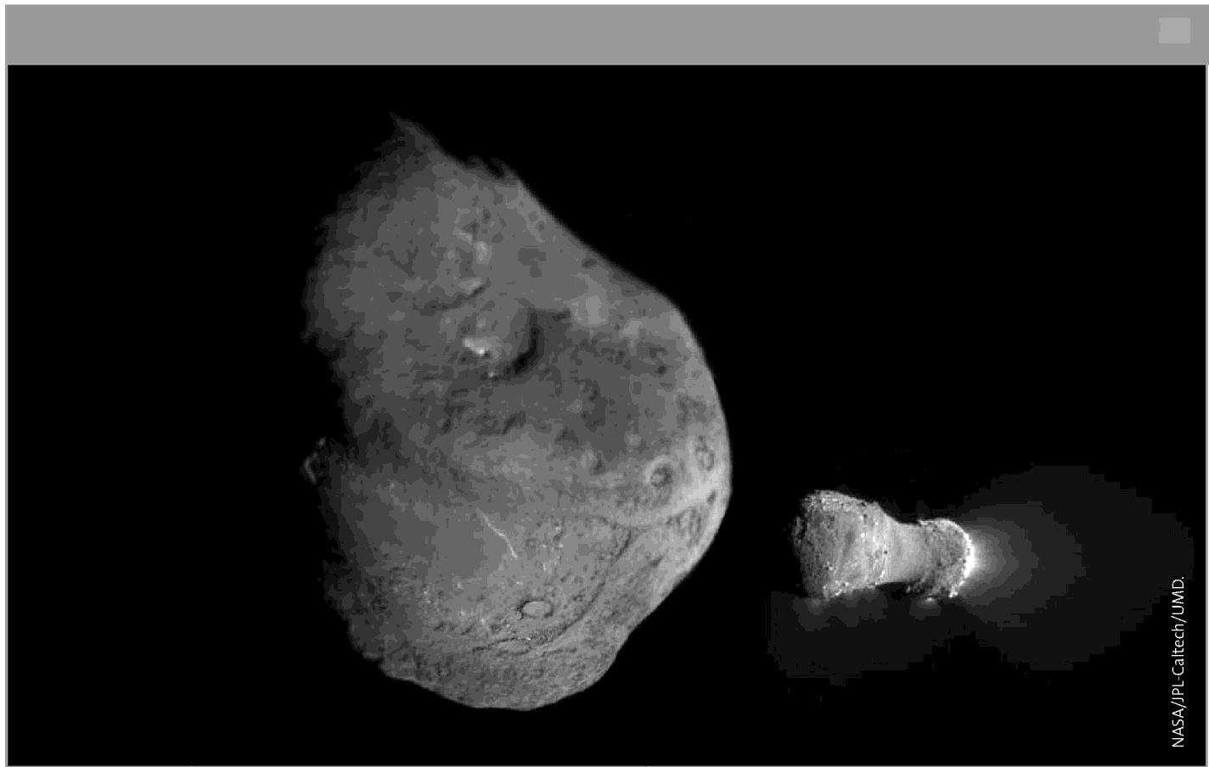
A 7. ábrán látható montázson több üstökösmagról készült képet lehet összevetni a különböző elhaladó űreszközökkel aszteroidákról és naprendszerbeli holdakról (2010-ig) készített képekkel. Az üstökösmagok a
7. ábra jobb alsó sarkában láthatók.
TEVÉKENYSÉG
A2 ábra
Tempel 1
Hartley 2
↑ A 9P/Tempel üstökös és a 103P/Hartley üstökös magjának mérete.
Miért más egyes üstökösök csóvájának alakja?
Az üstökös csóvájának formáját és megjelenését a napszél és a napsugárzás, illetve a magból kiáramló anyagok közötti kölcsönhatás alakítja. Gyakran látunk két, eltérő irányba mutató csóvát. Az egyik mindig a Nappal ellentétes irányba mutat. Ez a plazma- vagy ioncsóva. A Napból érkező ultraibolya fény ionizálja a kómában található gázokat. Ezeket az ionizált részecskéket aztán a napszél az üstököstől eltávolítja. A másik csóva a porcsóva, amelyet a kóma kis, szilárd, a napsugárzás nyomása miatt a Naptól eltávolodó részecskéi alkotnak. A porcsóva enyhén visszafelé ível abba az irányba, ahonnan az üstökös érkezett (A3 ábra). Mivel a naptevékenység mértéke, a mag forgása és a gázkilövellés sebessége üstökösönként nagy mértékben eltérhet, számtalan formájú csóvát láthatunk.

Slide 35
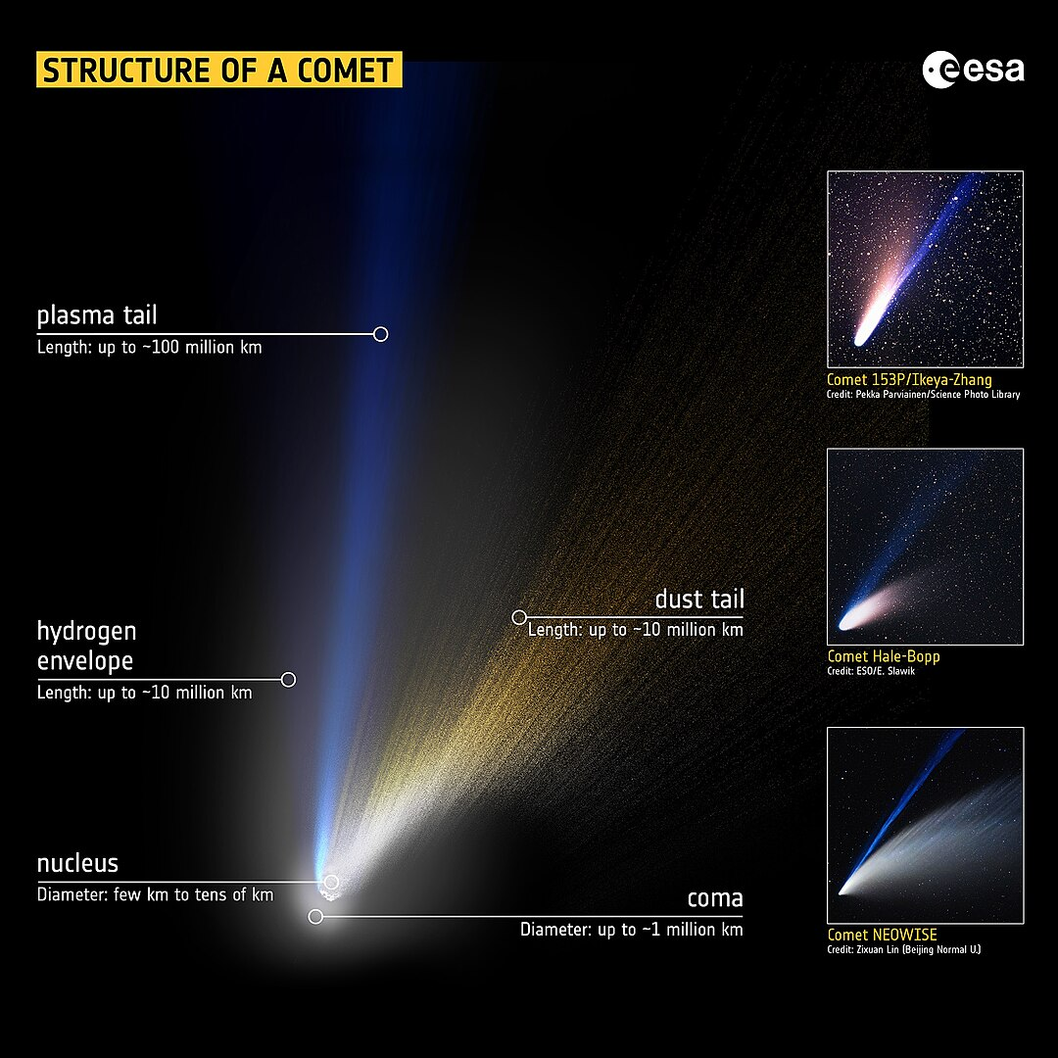

Slide 36

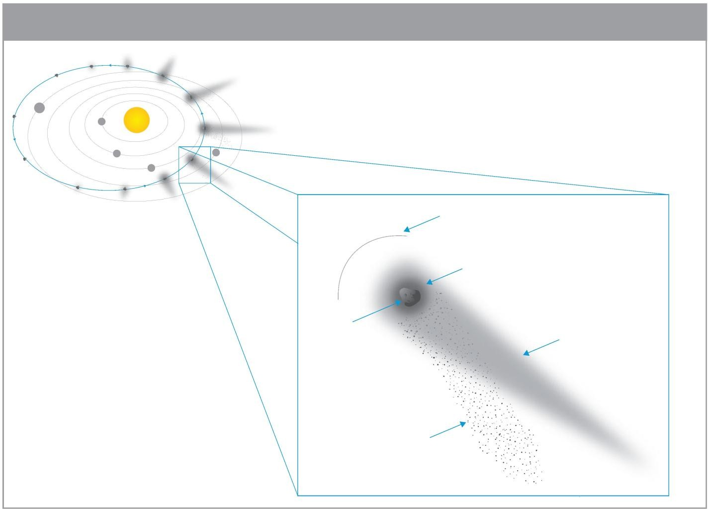
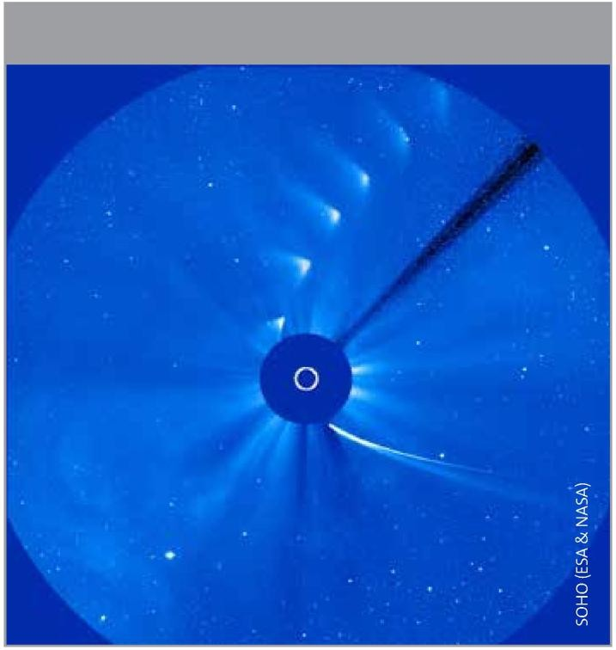
TEVÉKENYSÉG
A3 ábra
lökéshullámfront
kóma
mag
gáz/plazmacsóva
porcsóva
↑ Az ábra egy üstökös két csóváját mutatja, illetve azt, hogyan változnak ezek, ahogy az üstökös halad a Nap körüli pályáján.
Mennyi ideig marad meg egy üstökös
magja?
Az üstökösök veszítenek az illékony anyagaikból (pl. a szén-dioxidból és a vízből) és a porból minden
A4 ábra
alkalommal, amikor áthaladnak a perihéliumon, törmeléket hagyva maguk után. Ez azt jelenti, hogy egy adott mag véges számú alkalommal tud áthaladni a perihéliumon, mielőtt elfogy belőle az összes illékony anyag. Erre volt egy példa a 2012/S1 ISON napsúroló üstökös, amely először 2013-ban ért napközelbe (A4 ábra). A 2012/S1 ISON üstökösnél úgy tűnt, hogy röviddel azelőtt, hogy elhaladt a Nap mellett, megszűnt a gáz és a por kibocsátása.
↑ Az ISON üstökös találkozása a Nappal 2013. november 28 és 30 között, az ESA/NASA SOHO nevű műholdjának felvételén.

Slide 37

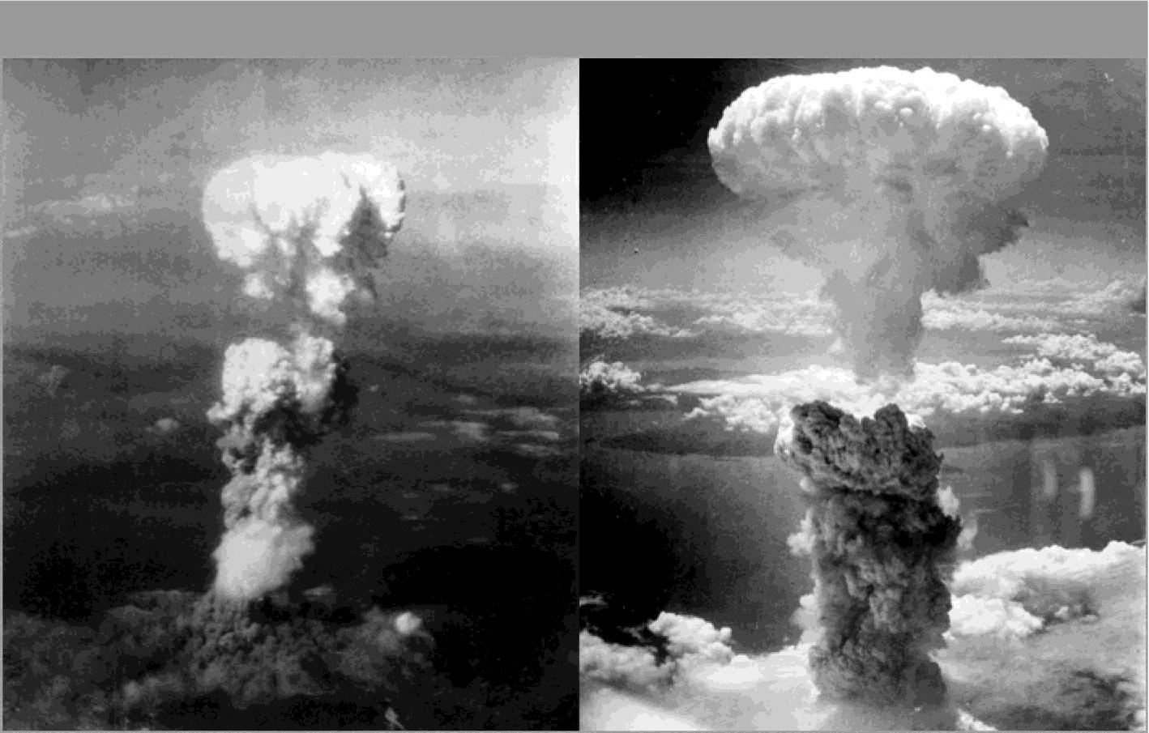
TEVÉKENYSÉG
Milyen hatásokra változhat meg egy üstökös keringési pályája, amikor napközelben van?
Amikor egy üstökös magjában az illékony anyagok (mint a szén-dioxid és a víz) a Nap felé közeledve elkezdenek felmelegedni, a gázok kilövellése visszalökődési effektust hozhat létre. A kiáramló gáz ugyanakkora, ellentétes irányú erőt fejt ki az üstökösre (Newton harmadik törvénye), így nagyon enyhén meglöki azt. Az ilyen hatás kis mértékben módosíthatja az üstökös keringési pályáját, illetve a Nap körüli keringés idejét is, hiszen a mag eltérül a korábban várt útjáról. Tekintve, hogy a legtöbb mag forog is (akár több tengely mentén, előre és oldalra is bucskázva), a módosulások üstökösönként rendkívüli mértékben eltérhetnek.
A megbeszélés kibővítése – előfordulhat, hogy egy üstökös vagy aszteroida a Földbe csapódik?
A különböző országok által 1945 óta végzett atomrobbantások tapasztalatait és a mozgási energia egyenletét felhasználva jó közelítéssel meg lehet határozni, hogy milyen méretű objektum hozta létre az arizonai meteoritkrátert.
A nukleáris fegyverek energiáját kilotonnában (kt) mérjük, 1 kt 1000 tonna TNT felrobbanásakor felszabaduló energiának felel meg. 1 kt = 4,2 x 10¹² J.
A Hirosimára és Nagaszakira ledobott atombombák (A5 ábra) felrobbanásakor felszabaduló energia kb. 20 kt volt.
A5 ábra
↑ Bal oldali kép: füst Hirosima felett az első atombomba felrobbanásakor. Jobb oldali kép: a Nagaszakit ért atombomba-támadás.

Slide 38

TEVÉKENYSÉG
Egy akkora kráter létrejöttéhez, mint az arizonai meteoritkráter, a területre jellemző kőzetet figyelembe véve kb. 2,5 Mt (2500 kt) energiára, azaz kb. 125 olyan bombára lenne szükség, mint a hirosimai. Egy matematikai/számítógépes szimulációs modell szerint az objektum 12,8 km s⁻¹ sebességgel csapódott a Földbe. Ez már elegendő információ ahhoz, hogy körülbelüli méretét kiszámíthassuk.
Az arizonai meteoritkrátert létrehozó, becsapódó objektumnak számos darabja szétszóródott a környező területen. Ezeknek a törmelékeknek a vizsgálata azt mutatja, hogy az objektum 92%-ban vasból és 7%-ban nikkelből állt (a maradék 1%: kalcitzárványok és más nyomelemek). A becsapódó objektum átlagos sűrűsége kb. 7000 kg m⁻³ volt.
Ezeket az adatokat felhasználva a következő számításokat végezhetjük el, feltételezve, hogy az objektum mozgási energiája robbanási energiává alakult a kráter kialakulásakor:
Paraméterek összefoglalása Mozgási energia, EK = 2500 kt Belépési sebesség = 12,8 km s⁻¹ 1 kt = 4,2 x 10¹² J
Vas meteorit sűrűsége, ρ = 7000 kg m⁻³
A kráter létrejöttéhez szükséges energiát átszámítjuk joule-ba. EK = 2500 kt = 2500 x 4,2 x 10¹²J = 1,05 x 10¹⁶ J
A mozgási energia egyenletét használva kiszámítjuk a becsapódó objektum tömegét.
EK = 1/2 mv²
Átrendezzük m-re:
m = (2EK)/v² = (2 x 1,05 x 10¹⁶J)/(12 800 m s⁻¹)² = 128 x 10⁶ kg = 128 000 t
A sűrűség egyenletét használva kiszámítjuk a becsapódó objektum térfogatát. Mivel tömeg = sűrűség x térfogat
Térfogat = tömeg/sűrűség = (128 x 10⁶ kg)/(7000 kg m⁻³) = 1,83 x 10⁴ m³
Feltételezve, hogy a becsapódó objektum gömb alakú, a gömb térfogatának egyenletével kiszámíthatjuk a sugarát. Másik lehetőség, hogy a becsapódó objektumot kockaként modellezzük.
Mivel a gömb térfogata = (4/3)πr³
Átrendezve
r³ = (3 x 1,83 x 10⁴ m³)/(4 x π) = 4371 m
tehát r = 16,4 m

Slide 39

TEVÉKENYSÉG
Ezt követően a tanulók megvizsgálhatják a modellben használt feltételezések korlátait/bizonytalanságait, köztük
ezeket:
a mozgási energia 100%-os átalakulásának feltételezése. Az energia egy része másra fordítódva elveszett volna, például hang jött volna létre, illetve felmelegítette volna a légkört.
a becsapódási sebesség bizonytalansága. Ezt az értéket egy régi becsapódási kráter megfigyeléseiből következtették ki, így pontatlan lehet, ami viszont a méret számításakor is pontatlansághoz vezet.
a becsapódási szög hatása. Az elpárolgó/kilövellő kő mennyisége a belépési szög függvényében változhat.
Mivel az eredeti tényezők jelentős részét ebből a bizonyítékból következtették ki, a belépési szög nagyban befolyásolja az eredményeket. A Down2Earth becsapódási szimulátorban (ld. lent és a „Linkek” részben) adott objektum esetén különböző belépési szögekkel végzett kísérletek segíthetnek jobban feltárni ezt a kérdést.
Online becsapódásszimulátor – Down2Earth
A Down2Earth (ld. a „Linkek” részt) egy oktatási célú, webalapú becsapódásszimulátor, amelyben a tanulók megadhatják a becsapódás paramétereit, köztük a becsapódó objektum (aszteroida vagy üstökös) összetételét, belépési szögét, méretét, a becsapódás helyét és az ott jellemző kőzet típusát. A tanulók megbecsülhetik ezen tényezők hatását a kráter méretére, és összeköthetik ezt a becsapódáskor történő energiaátadással. Ezt követően a tanulók virtuális környezetben ellenőrizhetik becsléseik helyességét.

Slide 40
KÖVETKEZTETÉSEK
Az üstökösök érdekes kontextust jelentenek több tantervi téma tanításához, például a következőkhöz: gravitációs mezők és keringési pályák, mozgási energia és energiaátadás, üstökösök spektroszkópiai vizsgálata, az élethez szükséges összetevők. Ezeknek a fagyott világoknak a vizsgálata lenyűgözően érdekes, és számos izgalmas tanítási lehetőséget tartogat.

Slide 41

TANULÓI MUNKALAP
Készítsünk miniüstököst!
Ebben a tevékenységben egy üstökös magjának analógiájaként szolgáló objektumot hoztok létre hétköznapi, az üstökösök magjában található legfontosabb anyagoknak megfelelő összetevőkből. A felhasznált anyagok egy része, például a szárazjég, veszélyes – ezek megfelelő kezelését a tanárotok ismerteti.
Eszközök
Szárazjég (kb. 100 ml)
Víz (kb. 100 ml)
Kis szemeteszsákok
3 teáskanál föld
1 teáskanál szénpor vagy grafitpor
1 teáskanál whisky, vodka vagy vörösbor (metanol/etanol összetevő)
Néhány csepp szójaszósz (szerves összetevő)
Egy csepp tisztítószer (ammóniát tartalmazó termék)
Eldobható műanyag pohár
Vödör a hulladéknak
Teáskanál
Polisztirol tároló a szárazjéghez
Hőálló védőkesztyű
Védőszemüveg minden résztvevőnek
Laboratóriumi védőköpeny
Lépések
Tegyétek a következő összetevőket egy kibélelt, eldobható műanyag pohárba: víz, föld, szénpor, bor/alkohol, tisztítószer és szójaszósz. Ezek az igazi üstökösök összetevői egy részének felelnek meg. Keverjétek el alaposan a teáskanállal.
Adjátok hozzá a szárazjeget. Keverjétek meg a víz és szárazjég elegyét. Ezután védőkesztyűben gyúrjátok egybe az üstököst kb. 30 mp-ig. Ne nyomjátok túl erősen, mert szétrepedhet.
A tevékenység végén helyezzétek az üstököst egy szemeteszsákba, és azzal együtt a tanárotoktól kapott vödörbe.

Slide 42

TANULÓI MUNKALAP
Az üstökös tömegének, sebességének és energiájának kiszámítása
A következő feladatokkal az alábbi táblázatban szereplő adatokat használva állapítsátok meg az üstökösök tömegét, sebességét és energiáját.
A Nap tömege | mNap = 2 × 10³⁰ kg
A jég sűrűsége | r = 1000 kg m⁻³
Gravitációs állandó | G = 6,67 × 10⁻¹¹ N m² kg⁻²
Feladatok
1. Egy üstökös mozgási energiája 4,5 × 10¹³ J. 34 km s⁻¹-es sebességgel halad. Számoljátok ki az üstökös tömegét.
2. Egy nagy, 5,2 × 10⁸ kg tömegű üstökös nagyon közel halad el a Földhöz, súrolva a légkört. A mérés pillanatában a sebessége 49,0 km s⁻¹.
a) Számoljátok ki az üstökös mozgási energiáját (joule-ban).
b) Ha 1 kilotonna (1000 tonna) TNT felrobbanásakor 4,2 x 10¹² J energia szabadul fel, hány kilotonna energiája lett volna ennek az üstökösnek, ha becsapódik a Földbe?
c) Miután éppen elkerüli a Földet, az üstökös tömege és pályája megváltozik. Mi lehet ennek az oka?
3. Egy üstökös elliptikus pályán kering a Nap körül. Amikor a legjobban megközelíti a Napot, akkor 4,9 x 10¹⁰ m távolságra van tőle. Ezen a ponton a sebessége 8,9 x 10⁴ m s⁻¹. Az üstökös az Oort-felhőből érkezett, ami jóval a Neptunusz pályáján túl található. Mekkora a sebessége, amikor 1,5 x 10¹¹ m-re van a Naptól (ami a Föld keringési pályájának a Naptól mért távolságával egyezik meg)?
4. Mit gondoltok, hogyan hatottak az üstökösök és aszteroidák becsapódásai a Földre és a földi életre az idők folyamán?

Slide 43

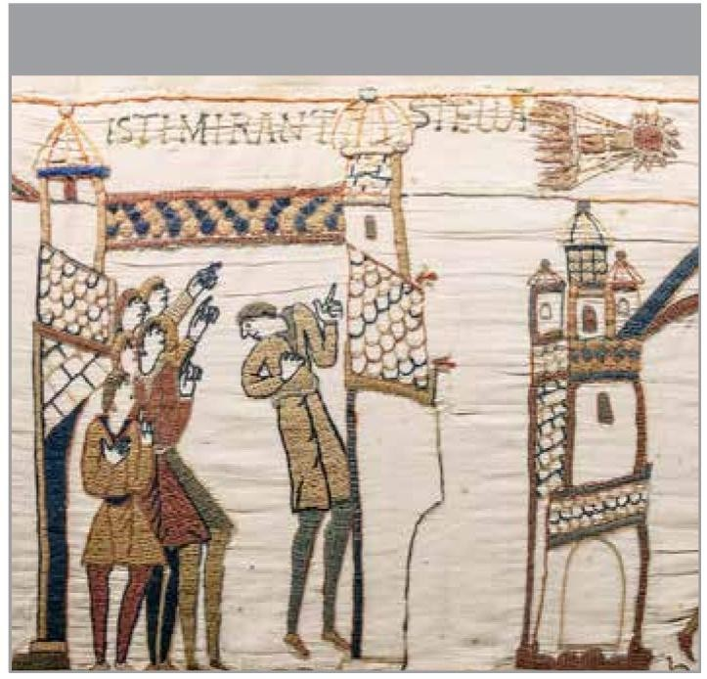
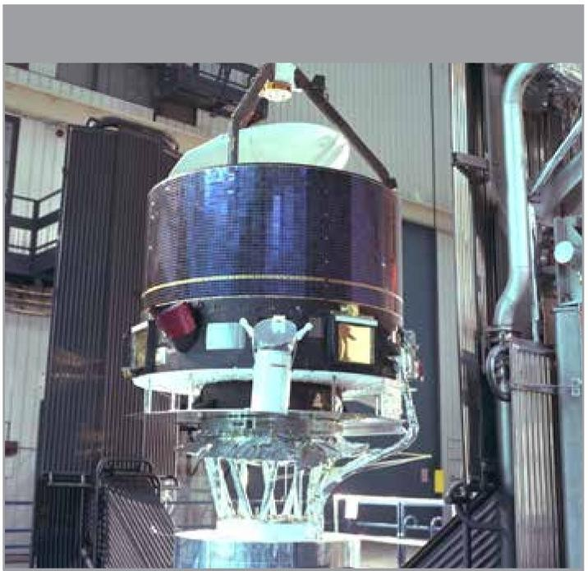
AZ ŰR MEGISMERÉSE ÉS AZ ESA
Giotto
Az 1P/Halley üstökös keringési ideje körülbelül 75,5 év (ez kis mértékben változik minden megtett körnél a magból kilövellő gázok és a gravitációs perturbáció miatt). Ezt az üstököst rendszeresen megfigyelték a Földről (szabad szemmel), i.e. 240 körüli észleléseknek is van már nyoma. A megfigyelésekről szóló feljegyzéseknek köszönhetően a csillagászoknak sikerült az 1P/Halley üstökös pályájának a perihéliumon való áthaladás körüli néhány hónapban bejárt szakaszát behatárolni. Az 1P/Halley üstökös földi észlelésének egyik híres nyoma az 1066-os hastingsi csatát megörökítő bayeux-i kárpiton szerepel (10. ábra).
10. ábra
11. ábra
↑ Az 1P/Halley üstökös a bayeux-i kárpiton.
↑ A Giotto készen áll a szoláris szimulációs tesztre. Szerzői jog: ESA
Ennél időben sokkal közelebb hozzánk, 1986-ban, az 1P/Halley üstökös először közelítette meg a Napot az űrkorszak kezdete óta. Az ESA Giotto nevű űrszondája (11. ábra) kevesebb, mint 600 km-re haladt el a Halley magjától, és elkészítette az első közeli képeket egy üstökösmagról (12. és 13. ábra). Az űrszonda megfigyelései segítették a tudósokat ezeknek a jeges objektumoknak a pontosabb megértésében.
A Giotto megfigyelte, hogy a mag felülete nagyon sötét, feketébb, mint a szén: ez arra utalt, hogy porréteg borítja. Az adatok azt mutatták, hogy a könnyű elemek (hidrogén, szén és oxigén) előfordulása, illetve aránya az 1P/Halley üstökösben hasonló volt a Napnál tapasztaltakhoz, ami azt jelenti, hogy az üstökös abból az anyagból épül fel, amelyből a Naprendszer kialakult.
A 12. ábrán látható montázsképen látszik, ahogy egyre több részlet vált láthatóvá, amikor az űreszköz megközelítette a magot.

Slide 44
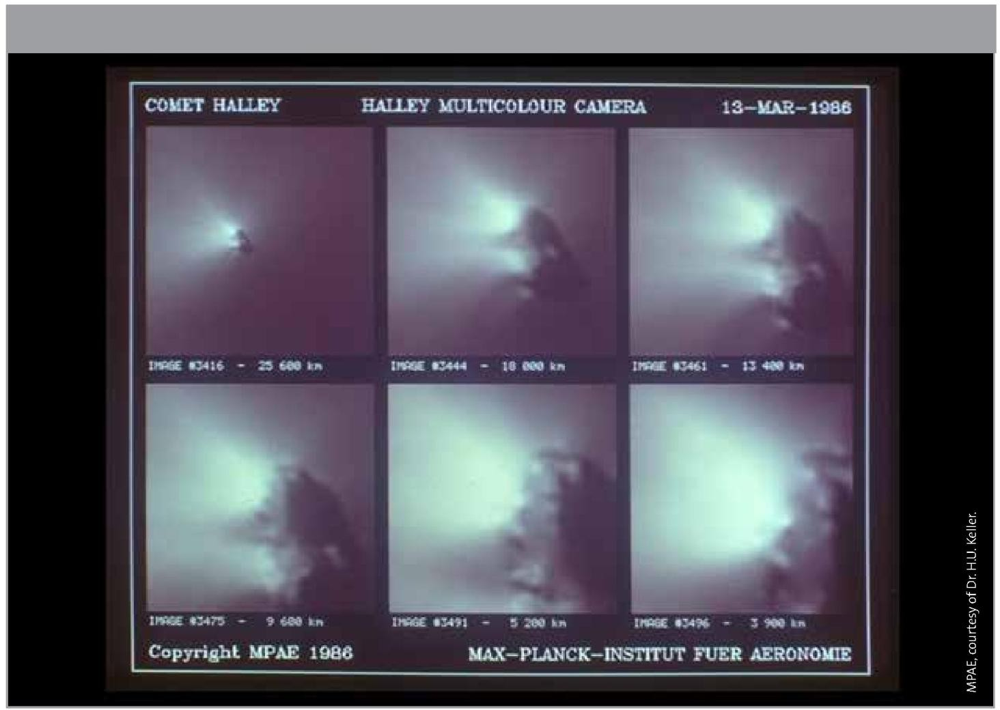
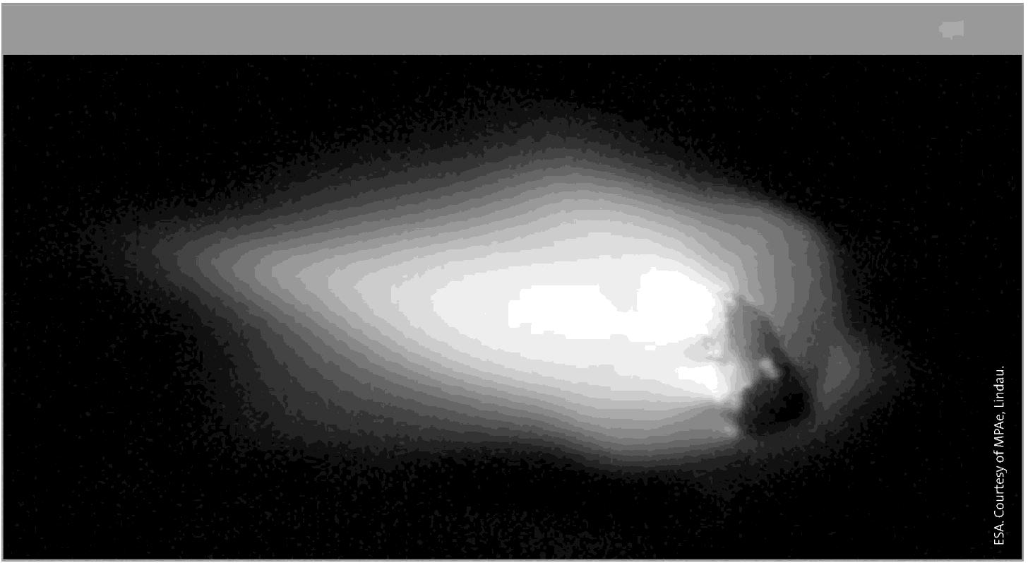
12. ábra
↑ Az 1P/Halley üstökös magja, amikor a Giotto a legjobban megközelítette.
13. ábra
↑ Az 1P/Halley üstökös magja a Giotto felvételén.

Slide 45
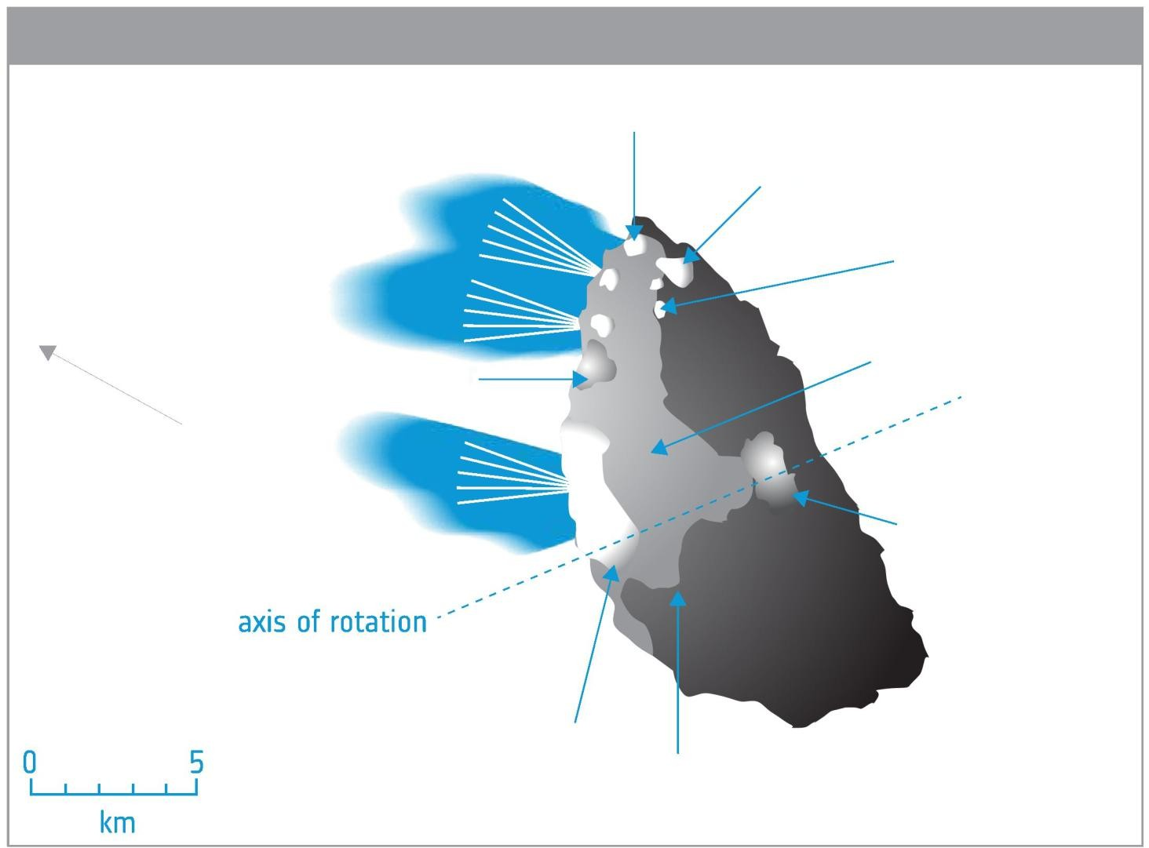
14. ábra
fényes aktív folt
völgy
porszökőkutak
dombok
kráter
központi bemélyedés
a Nap felé néző oldal
napsütötte hegy
forgástengely
fényes aktív zóna
nappali és éjszakai
oldal határa
↑ Az 1P/Halley üstökös legfontosabb jellemzői az ESA Giotto űrszondája által küldött képen.
A 14. ábra az 1/P Halley üstökös magjáról készült kép alapján (13. ábra) meghatározott jellemzőket mutatja. Azt látjuk, hogy a mag felszínéről anyag lövell ki, azaz porszökőkutak jönnek létre. Ennek oka a mag felszínén, illetve a felszín közelében található illékony anyagok gyors szublimációja. Ahogy ezeknek a táguló illékony anyagoknak nő a nyomása, egy idő után kilövellnek.

Slide 46
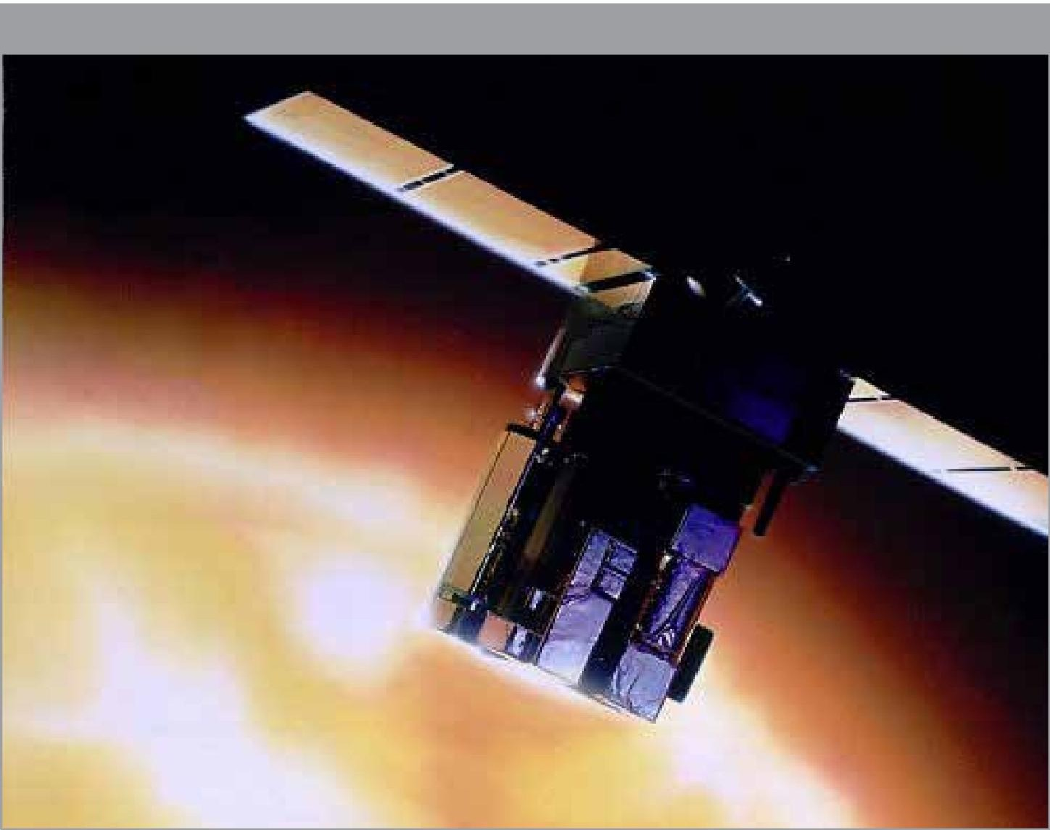
SOHO – Solar and Heliospheric Observatory
Az ESA/NASA Solar and Heliospheric Observatory (SOHO) műholdja a Napot figyeli meg a Földtől 1,5 millió km távolságból (15. ábra). Itt a Föld és a Nap együttes gravitációs hatása az űreszközt egy, a Földet a Nappal összekötő vonalhoz rögzített keringési pályán tartja. Ebből a helyzetből a SOHO folyamatosan rálát a Napra, és napi 24 órában tud megfigyeléseket végezni.
A SOHO-t arra tervezték, hogy a Nap belső szerkezetét, az atmoszféra kiterjedt legkülső részét (a koronát) és a napszél eredetét tanulmányozza. A SOHO 1995-ben indult útjára, már egy teljes napcikluson keresztül figyelte a Napot, és értékes adatokkal szolgált a tudósoknak a Nap hosszú távon mutatott, változó mértékű aktivitásáról.
Egyedi helyzetének köszönhetően a SOHO több ezer napsúroló üstököst is meg tudott figyelni, többek között a 2012/S1 ISON napsúroló üstököst, amely 2013-ban ért napközelbe. A SOHO fedezte fel eddig a legtöbb üstököst, elindítása óta több mint 2700-at.
15. ábra
↑ A SOHO művészi ábrázolása.

Slide 47
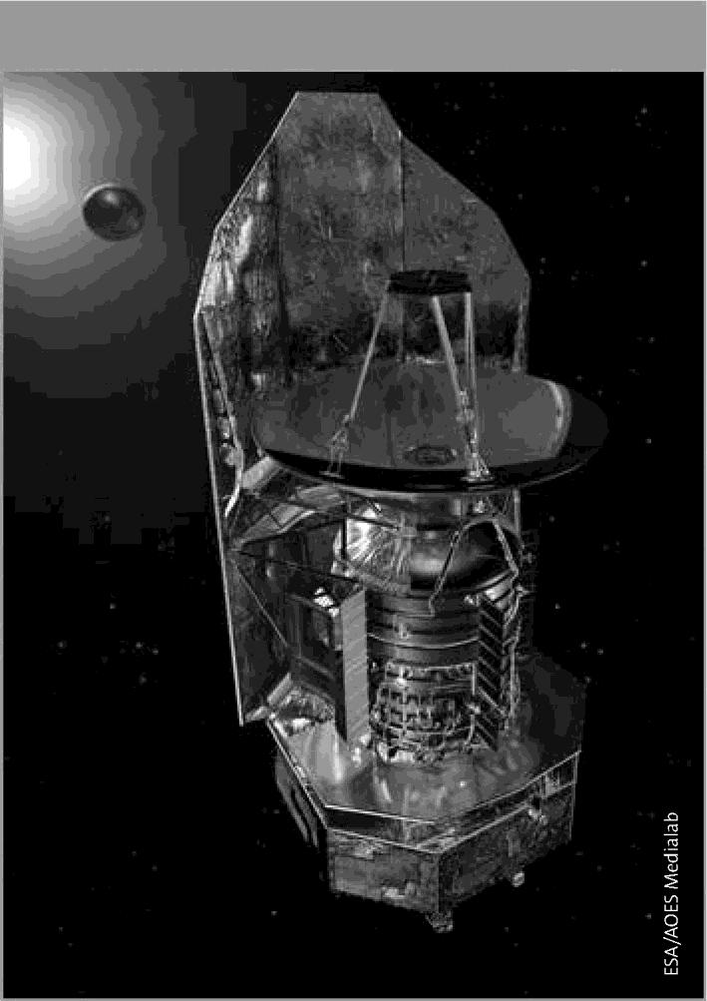
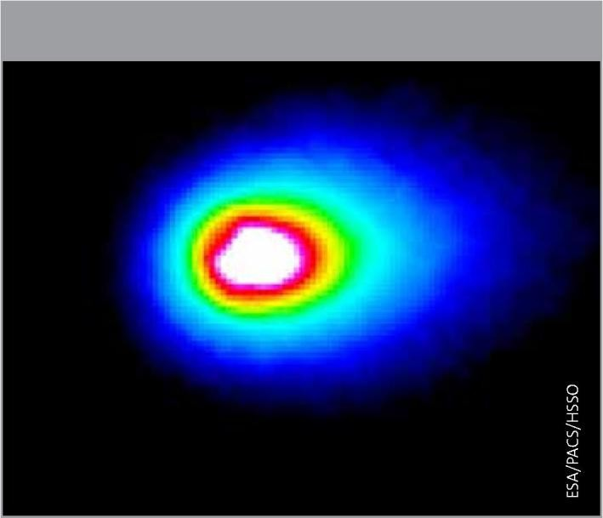
A 103P/Hartley üstökös és a Herschel
Az ESA Herschel műholdját (16. ábra) 2009-ben indították el a valaha az űrbe juttatott legerősebb infravörös távcsővel. Ez volt az első űrtávcső, amely a teljes spektrumot lefedte a távoli infravöröstől a milliméter alatti hullámhosszokig. A Herschel megfigyelései a távoli infravörös tartományban tovább terjedtek, mint bármelyik megelőző küldetésnél, és a világűr egyébként nem látható, közelebbi és távolabbi poros és hideg területeit vizsgálta.
16. ábra 17. ábra
↑ A 103P/Hartley üstökös a Herschel infravörös űrtávcső PACS (kamera és közepes felbontású spektrométer) műszerének képén.
2010-ben a Herschel távoli infravörös spektroszkópiai megfigyeléseket végzett a 103P/Hartley üstökösnél, és nagy mennyiségű víz kibocsátását figyelte meg a magból. Ezt a 17. ábrán piros és fehér szín jelzi. Ezeket a megfigyeléseket az üstökös perihéliumának (a pálya Naphoz legközelebbi pontjának) közelében végezte.
↑ A Herschel infravörös űrtávcső művészi ábrázolása.
A Herschel HIFI (nagy felbontású, a távoli infravörös tartományban működő spektrográf) műszere által végzett infravörös spektroszkópiai mérések segítségével meg lehetett becsülni a deutérium („nehéz hidrogén” – olyan hidrogénatom, amelynek magjában a proton mellett neutron is található) hidrogénhez viszonyított arányát az üstökös magja által kibocsátott vízben (azaz a normál és a „deuterált” víz arányát; 18. ábra). Azt állapították meg, hogy ennek az üstökösnek a vizében, a többi megfigyelt üstököstől eltérően, a földi óceánokéval megegyezett ez az arány. Ez volt az első közvetlen bizonyíték annak az elméletnek az alátámasztására, hogy a Földön eredetileg jelen lévő víz onnan származott, ahonnan bizonyos üstökösök.

Slide 48
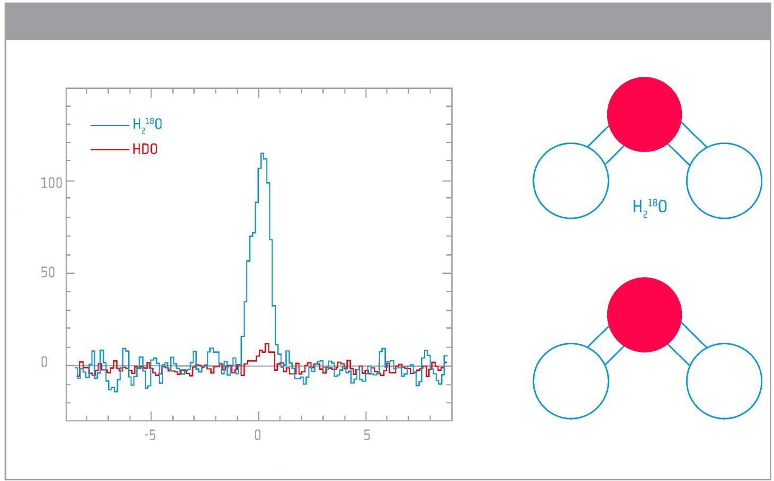
18. ábra
normál víz
oxigén
intenzitás (mK)
hidrogén
hidrogén
nehézvíz
oxigén
hidrogén
HDO
deutérium
sebesség (km s⁻¹)
↑ A molekula egyik hidrogénjében található plusz neutron miatt a nehézvíznél kisebb spektrális csúcsot látunk.
Rosetta
Az ESA Rosetta nevű űrszondáját 2004-ben indították el a 67P/Csurjumov–Geraszimenko üstököshöz egy 10 éves útra, hogy találkozzon az üstökössel és leszálljon annak magján.
A Rosetta elsődleges célja az volt, hogy segítse feltérképezni a Naprendszer eredetét és fejlődését. Az üstökös összetétele olyan, mint azé a csillagködé, amelyből a Nap és a Naprendszer bolygói több mint 4,6 milliárd évvel ezelőtt létrejöttek. A Rosetta és leszállóegysége mélyrehatóan elemzi majd a 67P/Csurjumov–Geraszimenko üstököst, rendkívül fontos adatokkal szolgálva a Naprendszer kialakulásáról.
Meggyőző bizonyítékok támasztják alá, hogy az üstökösöknek komoly szerepe volt a bolygók fejlődésében, mert tudjuk, hogy a Naprendszer történetének korai szakaszában az üstökösök becsapódása sokkal gyakoribb jelenség volt, mint most. Lehet például, hogy az üstökösök révén került víz a Földre. A 67P/Csurjumov–Geraszimenko üstökös vizének kémiai elemzése megmutatja majd, hogy megegyezik-e a földi óceánok vizével. A jég és a por mellett az üstökösök sok összetett molekulát tartalmaznak, köztük szerves anyagokat, amelyek kulcsszerepet tölthettek be a földi élet kialakulásában.
Ahhoz, hogy a Rosetta eljusson az üstökösig, több gravitációs hintamanővert kellett végrehajtania: így nevezzük, amikor egy égitest gravitációs mezőjét használja egy űreszköz a gyorsulásra (19. ábra). Ahhoz, hogy távolabbra jusson az űrben, a Rosettának négy hintamanővert kellett végrehajtania, háromszor a Föld és egyszer a Mars mellett kellett közel elhaladnia. Mindegyik ilyen manőver módosította a Rosetta mozgási energiáját, ezzel az űreszköz sebességét és az elliptikus keringési pálya tulajdonságait.

Slide 49
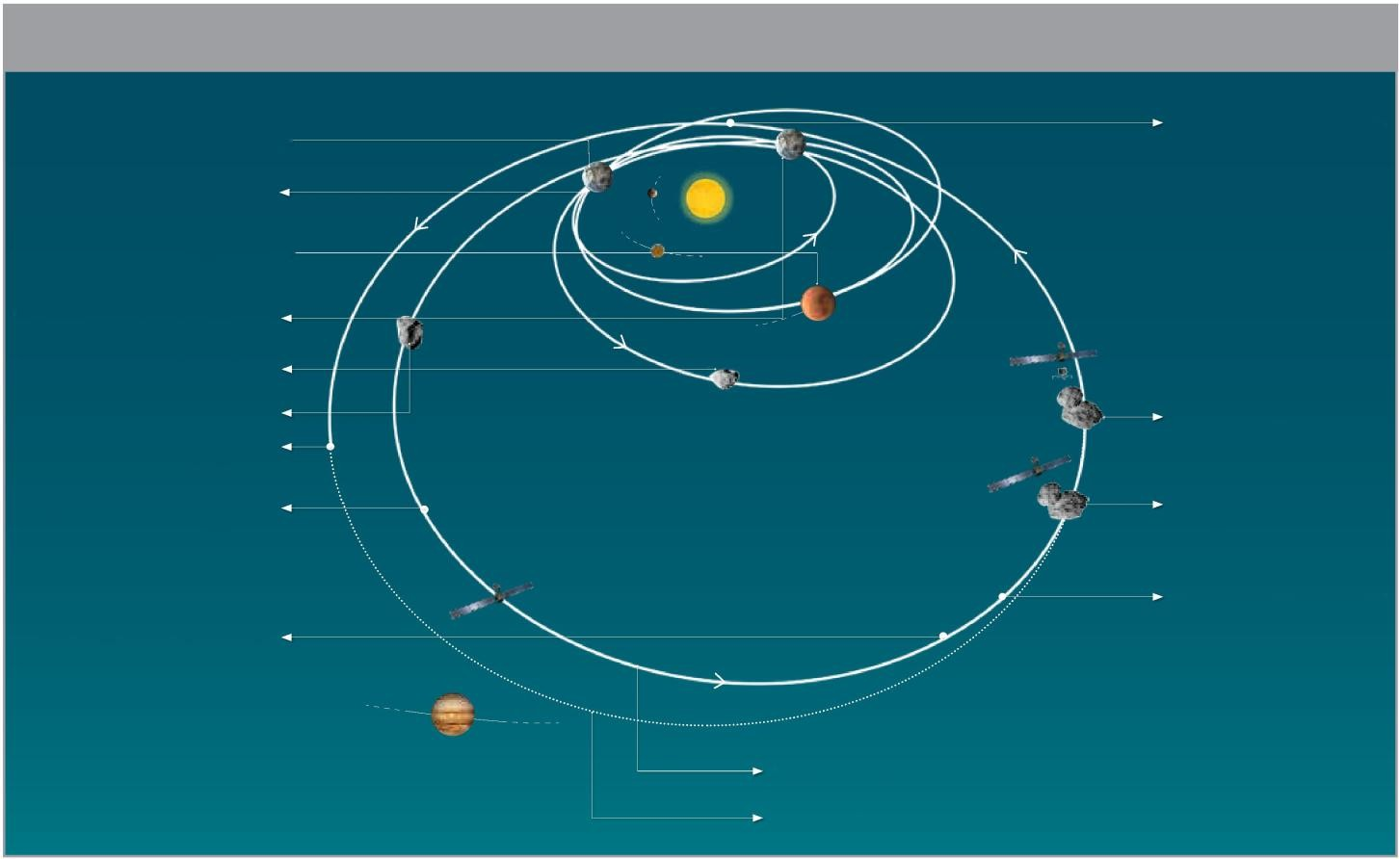
19. ábra
Indítás
2004. március 2.
Az üstökös a legközelebb
van a Naphoz
2015. augusztus 13.
1. elhaladás a Föld mellett
2005. március 4.
Elhaladás a Mars mellett
2007. február 25.
elhaladás a Föld mellett - 2007. november 13.
elhaladás a Föld mellett - 2009. november 13.
Elhaladás a Steins aszteroida mellett
2008. szeptember 5.
Elhaladás a Lutetia aszteroida mellett
2010. július 10.
A küldetés tervezett vége
2015. december 31.
A Philae landolása
2014. november 12.
A mélyégben való haladás
közbeni hibernáció vége
2011. június 8.
Megérkezés az
üstököshöz
2014. augusztus 6.
A mélyégben való haladás
közbeni hibernáció kezdete
2014. január 20.
Randevúmanőverek
2014. május – augusztus
A Rosetta útja
Az üstökös pályája
↑ Az ESA Rosetta űrszondája több gravitációs hintamanővert hajtott végre, hogy elérhesse célját.
Mivel ilyen hosszú utat kellett megtennie, a Rosettát hibernálták 2011 júniusában, hogy csökkentsék az energia- és üzemanyag-fogyasztását és minimalizálják a működtetésének költségeit. A Rosetta majdnem minden elektronikus rendszerét kikapcsolták a számítógép és néhány fűtőelem kivételével.
2014 januárjában a Rosetta előzetesen beprogramozott, beépített „ébresztője” óvatosan felébresztette az űreszközt, hogy felkészüljön a 67P/Csurjumov–Geraszimenko üstökössel való randevúra. A feléledését követően a keringő egység 11 tudományos műszerét és a leszállóegység 10 műszerét újra bekapcsolták és felkészítették a tudományos megfigyelésekre. Ezt követően tíz, kritikusan fontos korrekciós manővert hajtottak végre az űreszköz pályáján, hogy az üstököshöz képesti relatív sebességét csökkentsék és igazodhasson annak elliptikus pályájához.
Miután a Rosetta megérkezett a 67P/Csurjumov–Geraszimenko üstököshöz 2014. augusztus 6-án, további manőverekbe kezdett, hogy az üstökös magja körüli „pályára” álljon. Ebből a megfigyelési pontból a Rosetta műszerei részletes tudományos vizsgálatot tudtak végezni az üstökösről: felmérték és addig nem látott részletességgel ábrázolták annak felszínét (20. ábra).

Slide 50



Slide 51


20. ábra
2014 novemberében, miután hónapokat töltött az
üstökösmag feltérképezésével és elemzésével, a Rosetta elindítja Philae nevű leszállóegységét, hogy megkísérelje a történelem első leszállását egy üstökös magjára. Mivel az üstökös gravitációs hatása nagyon kicsi, a Philae szigonyokkal és jégcsavarokkal fogja rögzíteni magát a felszínre. A 14. ábra művészi ábrázolása a Philae landolásának az üstökösmag felszínén.
A Philae leszállóegység 10 műszert fog használni, többek között egy fúrót, amellyel mintát vesz a felszínről, valamint spektrométereket*, hogy közvetlenül tudja elemezni az üstökös szerkezetét és
összetételét.
↑ 4 képből álló NAVCAM-mozaik a 67P/Csurjumov–Geraszimenko üstökösről; a felhasznált képek 2014. szeptember 19-én készültek, amikor a Rosetta 28,6 km-re volt az üstököstől.
21. ábra
Leszállás után a Rosetta tovább fogja kísérni az üstököst az elliptikus pályáján. A Rosetta gyorsulva fog haladni vissza, a Naprendszer belseje felé az üstökössel, és továbbra is közelről fogja vizsgálni, amint a jeges üstökösmag felmelegedik a Nap felé közeledve.
↑ A Philae leszállóegység soha nem látott adatokkal fog szolgálni az üstökös felszínéről és belső szerkezetéről.
*Spektrométer: műszer, amellyel a fényt az őt alkotó hullámhosszokra lehet bontani, és ezáltal meghatározni a fényforrás tulajdonságait.

Slide 52

FÜGGELÉK
Glosszárium
Aphélium (naptávolpont): a keringési pálya Naptól legtávolabbi pontja.
Csillagászati egység (CsE): 1 CsE s Föld és a Nap közötti átlagos távolság, azaz a Föld keringési sugara, körülbelül
150 millió kilométer.
Lökéshullámfront (üstökös): az üstökös kómájának ionjai és a napszél közötti kölcsönhatási felület. A lökéshullámfront azért alakul ki, mert az üstökös és a napszél relatív sebessége szuperszonikus. A lökéshullámfront az üstökös előtt, a napszél áramlási irányában alakul ki. A lökéshullámfronton az üstökös ionjai nagy koncentrációt érnek el, és plazmával töltik fel a Nap mágneses mezejét. Ennek eredményeképpen az erővonalak elhajlanak az üstökös körül, eltérítve annak ionjait, így jön létre a gáz/plazma/ioncsóva.
Elhaladás (flyby): amikor egy űreszköz elhalad egy bolygó vagy más égitest közelében. Ha az űreszköz a bolygó gravitációs mezőjét használja sebessége növelésére vagy pályájának módosítására, akkor gravitációs hintamanőverről beszélünk.
Gravitációs perturbáció: égitest (pl. bolygó, üstökös) keringési pályájának módosulása más égitestek (pl. óriásbolygók, más csillagok) gravitációs mezőjével való kölcsönhatás miatt.
Lagrange-pontok: bármilyen keringési konfigurációnál öt olyan pont van, ahol egy olyan objektum, melyre csak a gravitáció hat, nyugalomban tud keringeni. Részletesebb információk ebben az anyagban találhatók: ESA Tanítsunk a világűrrel – Gravitációs kutak – videó | VP04 (ld. a „Linkek” részt).
Keringési idő (periódus): a keringési pályán egy kör megtételéhez szükséges idő.
Perihélium (napközelpont): a keringési pálya Naphoz legközelebbi pontja.
Bolygó retrográd mozgása: Egy bolygó látható mozgása az éjszakai égbolton, amely a szokásosan megfigyelttel (prográd vagy direkt mozgás) ellentétes irányú.
Napszél: nagy energiájú részecskék (plazma) árama, amely a Nap felső atmoszférájából áramlik ki minden irányba. Nagyrészt elektronokból és protonokból áll.
Szublimál (szublimáció): amikor melegítés hatására egy anyag szilárd halmazállapotúból közvetlenül gáz- halmazállapotúvá válik, a folyékony halmazállapot kihagyásával. Amikor a gázt ismét lehűtjük, jellemzően szilárd anyagként lerakódik.

Slide 53
Linkek
Rosetta
Az ESA weboldala a Rosettáról: www.esa.int/rosetta
Az ESA blogja a Rosettáról: blogs.esa.int/rosetta/
Videók és animációk a Rosettáról: www.esa.int/spaceinvideos/Missions/Rosetta
Képek a Rosettáról: www.esa.int/spaceinimages/Missions/Rosetta/(class)/image
Adatok a Rosettáról, köztük a küldetés ütemezése: www.esa.int/Our_Activities/Space_Science/Rosetta/Rosetta_factsheet
Mi történt eddig: www.esa.int/spaceinvideos/Videos/2014/01/Rosetta_the_story_so_far Egy üstökös nyomában:www.esa.int/spaceinvideos/Videos/2014/01/Chasing_a_comet Egy 12 éven át tartó utazás a világűrben: www.esa.int/spaceinvideos/Videos/2013/10/Rosetta_s_twelve-year_journey_in_space
A Rosetta pályája az üstökös körül: www.esa.int/spaceinvideos/Videos/2014/01/Rosetta_s_orbit_around_the_comet
Hogyan lehet egy üstökös körül keringeni: www.esa.int/spaceinvideos/Videos/2014/08/How_to_orbit_a_comet
Üstökösök
ESA Kids gyerekeknek szóló cikk az üstökösökről: www.esa.int/esaKIDSen/SEMWK7THKHF_OurUniverse_0.html
Az ESA (szakmai) weboldala a Rosettáról: www.esa.int/Our_Activities/Space_Science/Rosetta ESA Giotto website: sci.esa.int/giotto/
Az ESA weboldala a Rosettáról: www.esa.int/rosetta
ESA Kids gyerekeknek szóló cikk a Világegyetemről: www.esa.int/esaKIDSen/SEMYC9WJD1E_OurUniverse_0.html
Giotto
A Giotto fő adatai: www.esa.int/Our_Activities/Space_Science/Giotto_overview
Herschel
Az ESA weboldala a Herschel űrtávcsőről: www.esa.int/herschel
A földi óceánok az üstökösökről származnak?:
www.esa.int/Our_Activities/Space_Science/Herschel/Did_Earth_s_oceans_come_from_comets
SOHO
Az ESA weboldala a SOHO-ról: soho.esac.esa.int
Videó az ISON üstökös találkozásáról a Nappal az ESA/NASA SOHO nevű műholdjának felvételén:
sci.esa.int/soho/54346-soholasco- view-of-comet-ison-27-30-november-2013/
Becsapódás a Földbe
Down2Earth becsapódásszimulátor: education.down2earth.eu/
„Tanítsunk a világűrrel”-gyűjtemény
ESA Tanítsunk a világűrrel – Gravitációs kutak – videó | VP04: www.esa.int/spaceinvideos/Videos/2014/07/Gravity_wells_-_class- room_demonstration_video_VP04 ESA Tanítsunk a világűrrel – Csodás ellipszisek tanári útmutató és tanulói tevékenységek | P02: esamultimedia.esa.int/docs/edu/P02_Marble-ous_ellipses_teacher_guide.pdf
ESA Tanítsunk a világűrrel – Csodás ellipszisek – videó | VP02: www.esa.int/spaceinvideos/Videos/2014/07/Marble-ous_el- lipses_-_classroom_demonstration_video_VP02 Tanítsunk a világűrrel! – Készítsünk üstököst – videó | VP06: www.esa.int/spaceinvideos/Videos/2014/10/Cooking_a_comet_ingredients_for_life_-
_classroom_demonstration_video_VP06

Slide 54

Tanítsunk a világűrrel! – Készítsünk üstököst! | P06
www.esa.int/education
Kidolgozta az ESA számára: az egyesült királyságbeli
National Space Academy
Illusztrációk: Kaleidoscope Design, Hollandia
Az Európai Űrügynökség oktatási programja
Copyright © Európai Űrügynökség 2014

